Slide 1
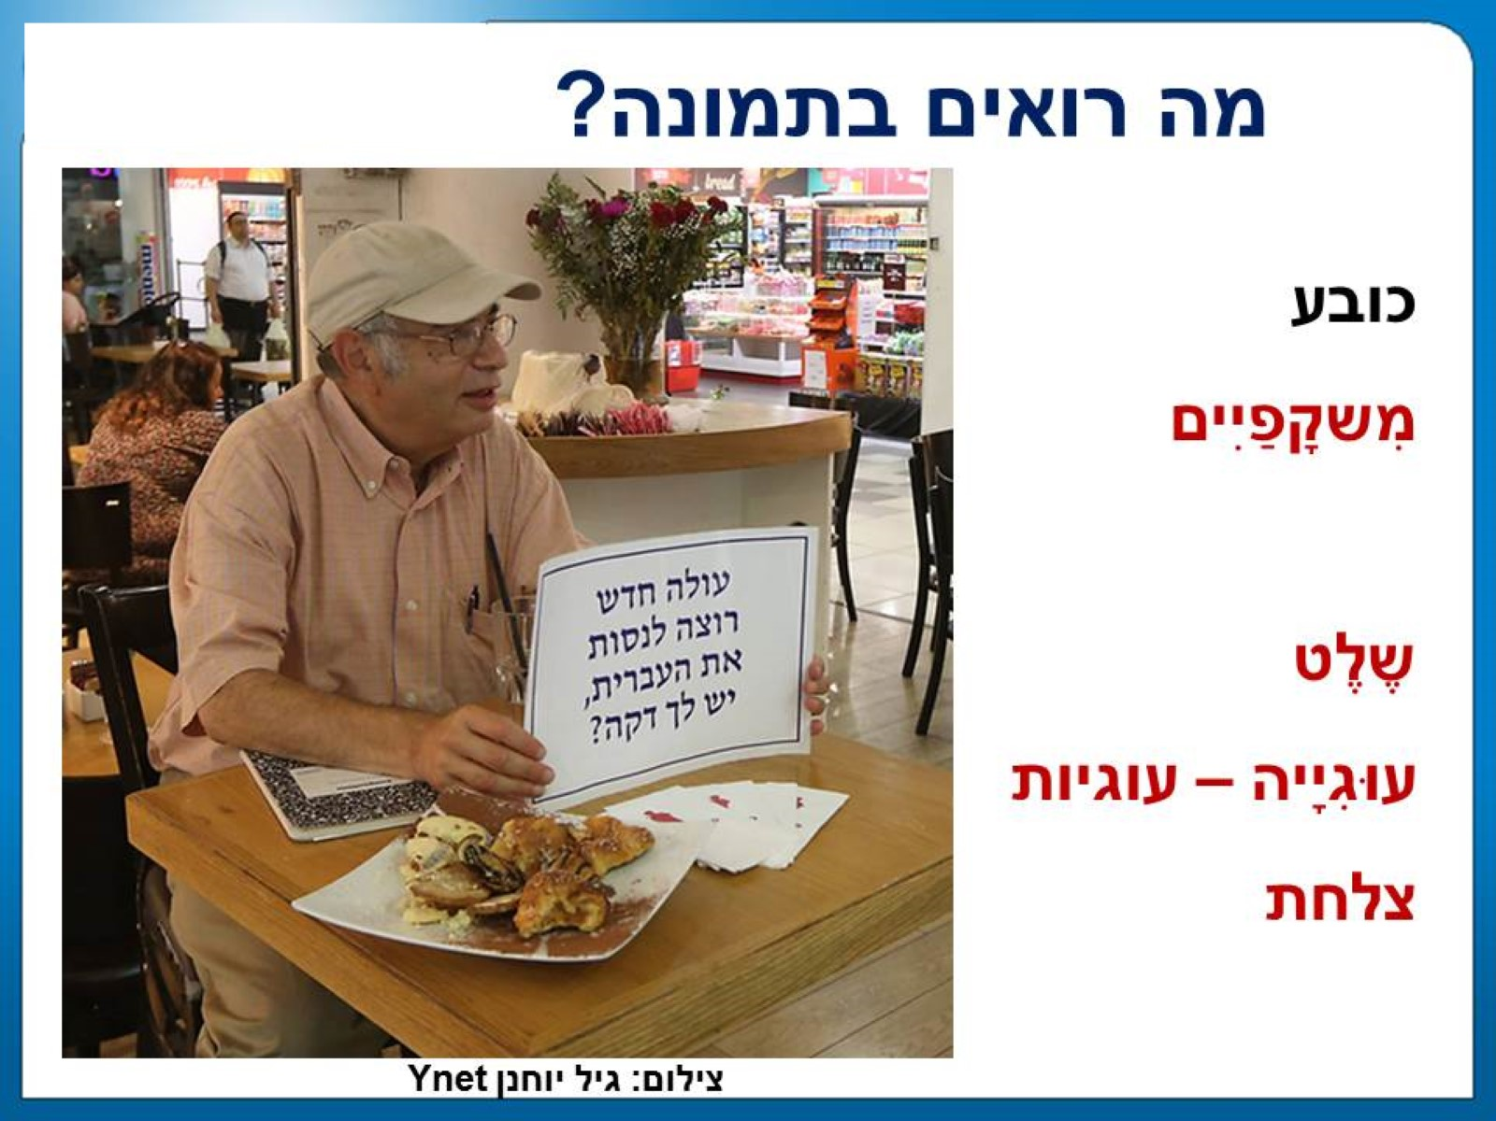
מה רואים בתמונה?

Slide 2
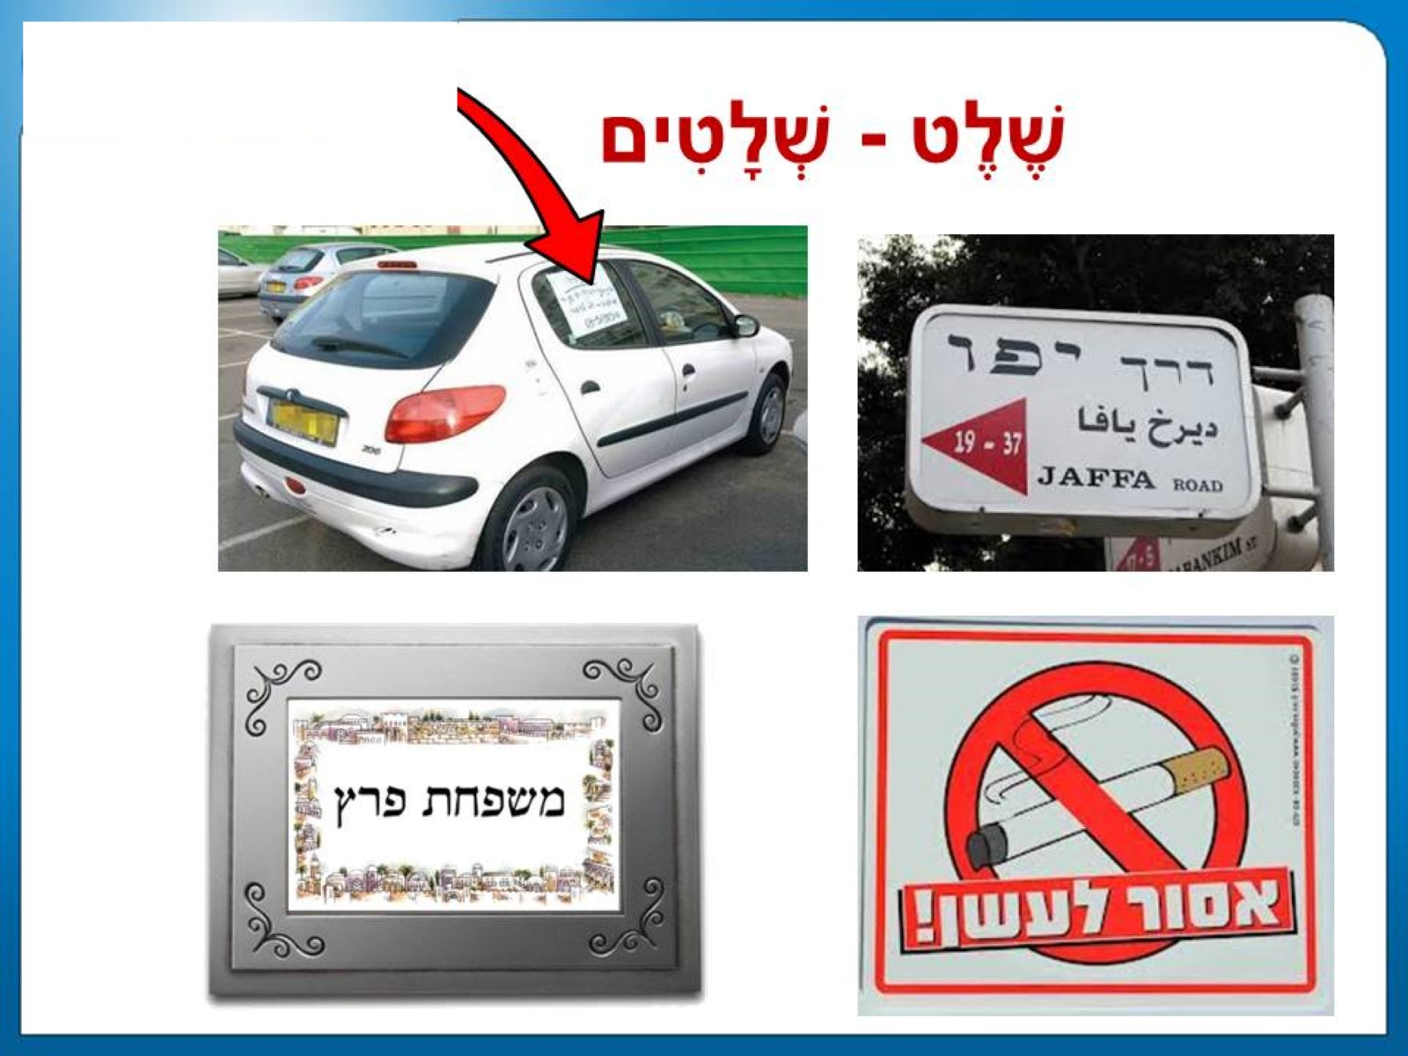
שֶׁלֶט - שְׁלָטִים

Slide 3
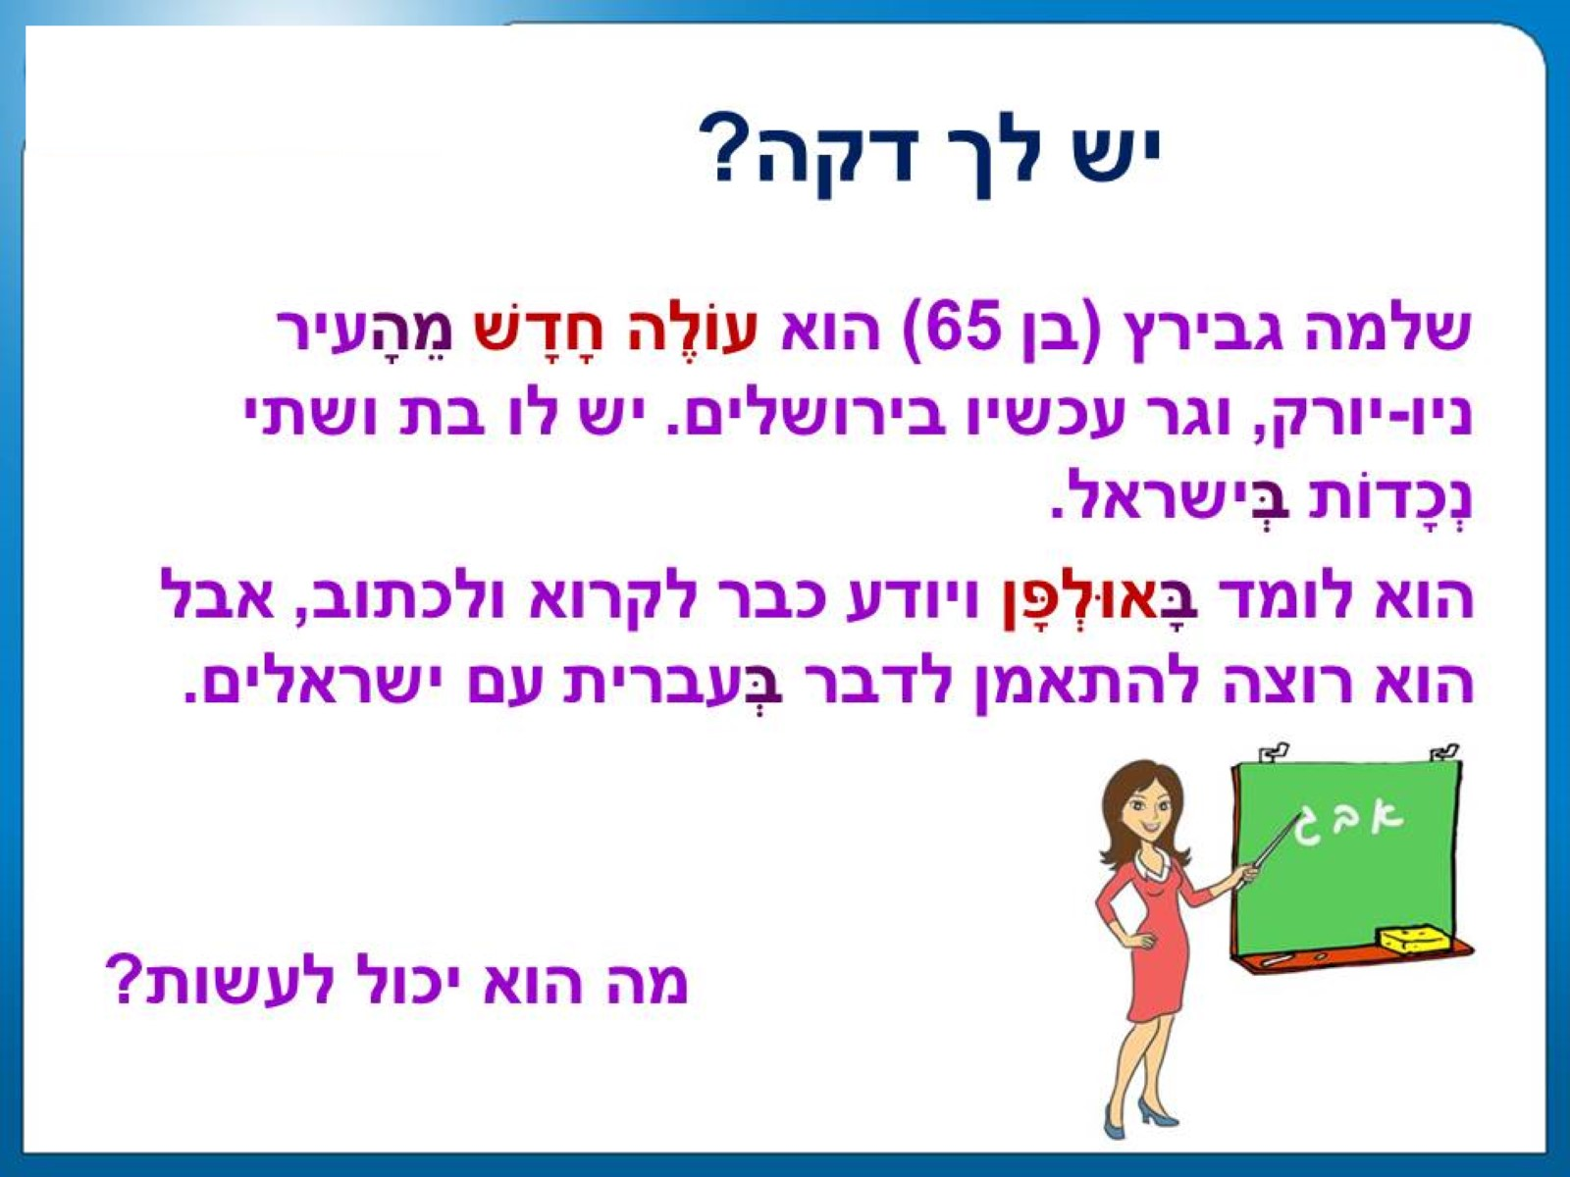
יש לך דקה?

Slide 4
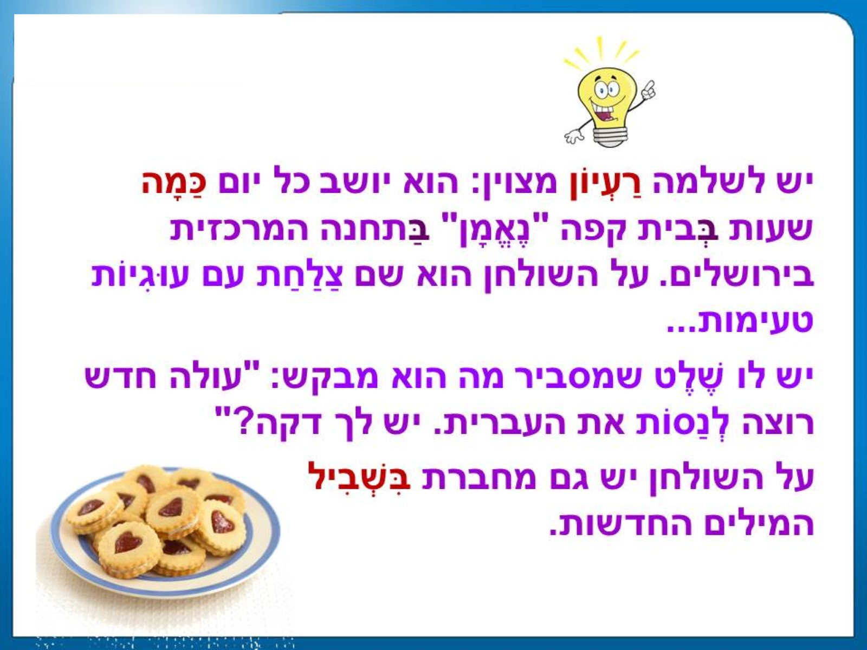
יש לך דקה? 2

Slide 5
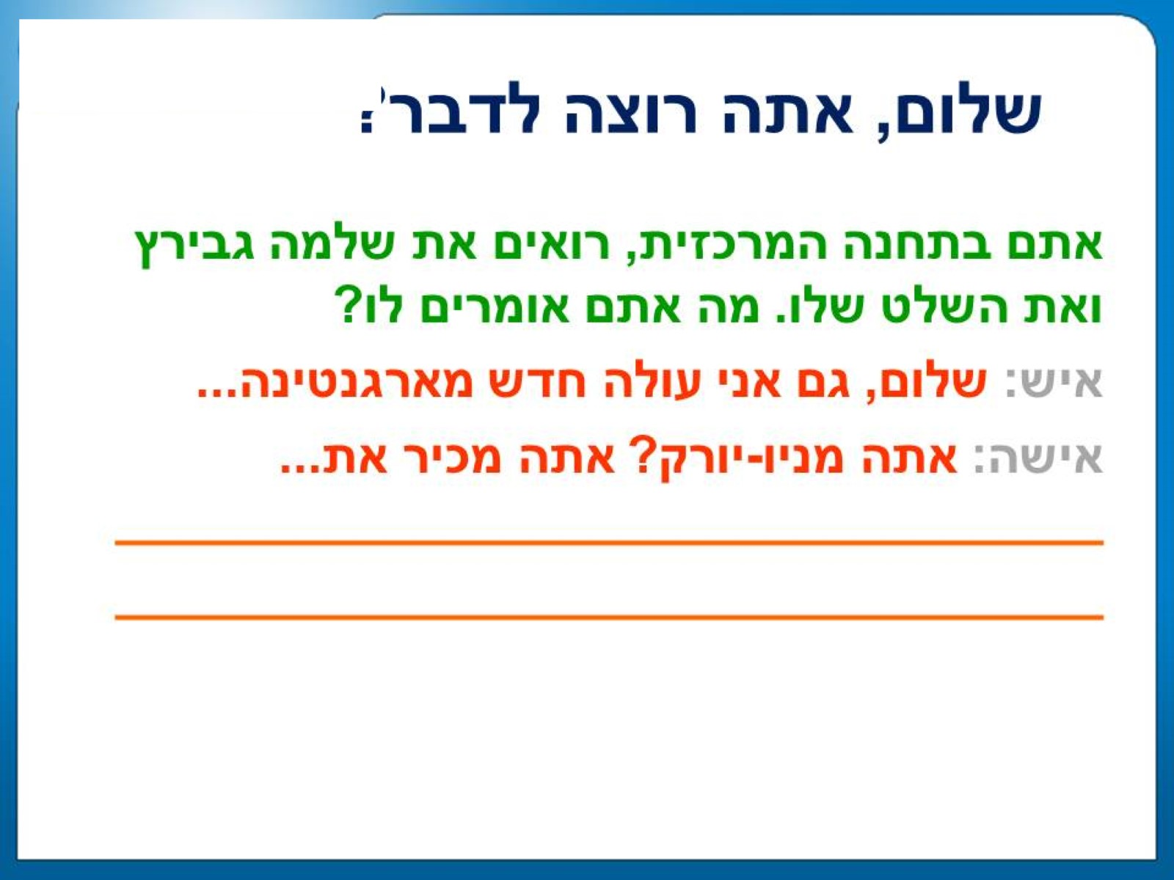
שלום, אתה רוצה לדבר?

Slide 6
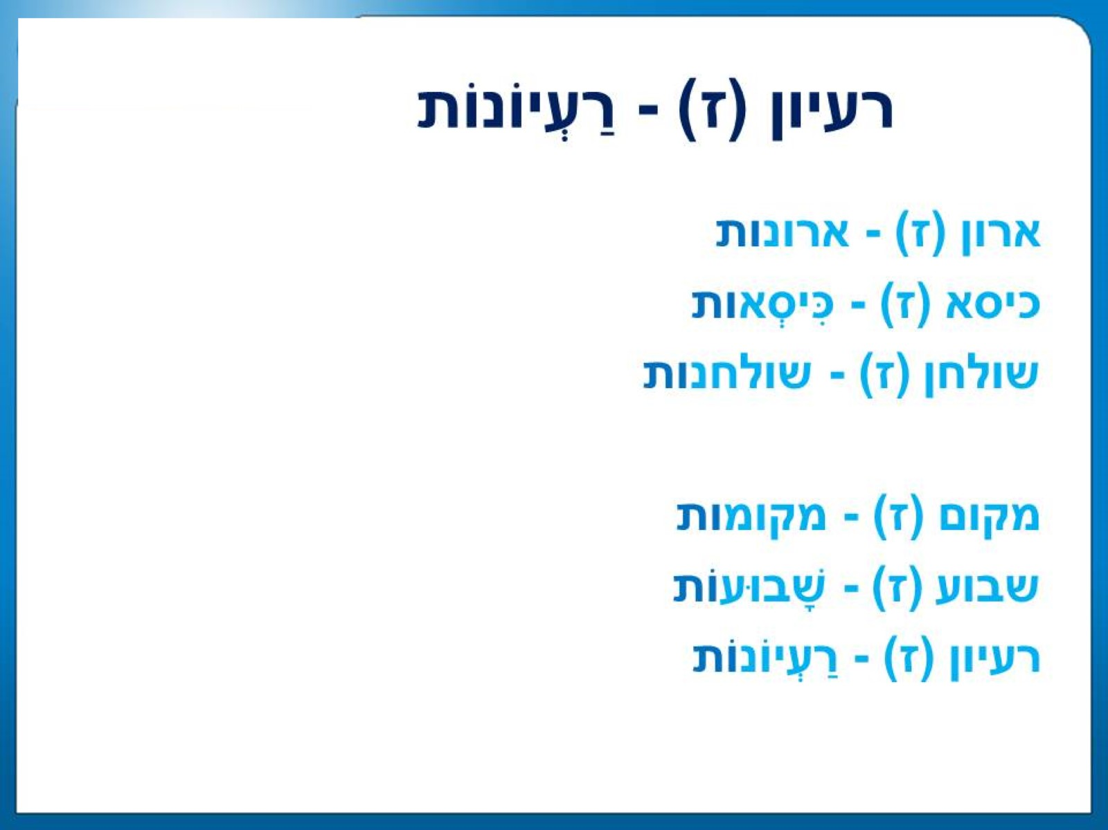
רעיון (ז) - רַעְיוֹנוֹת

Slide 7
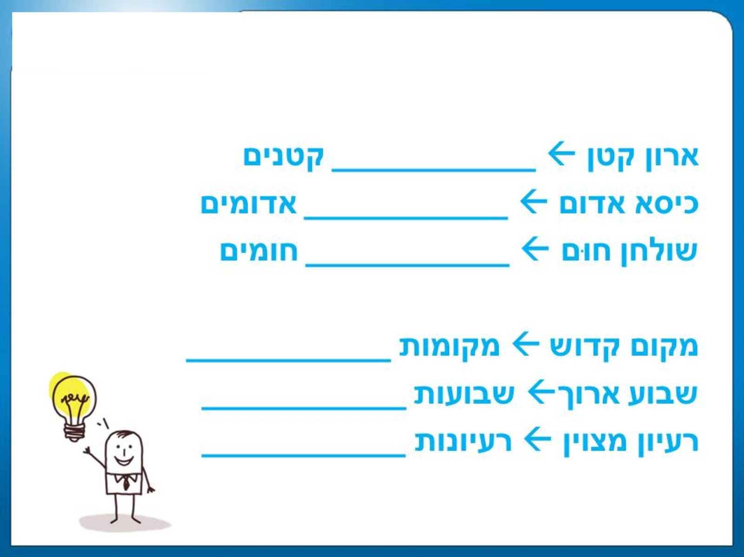
ריבוי חריג זכר + ש.ת.

Slide 8
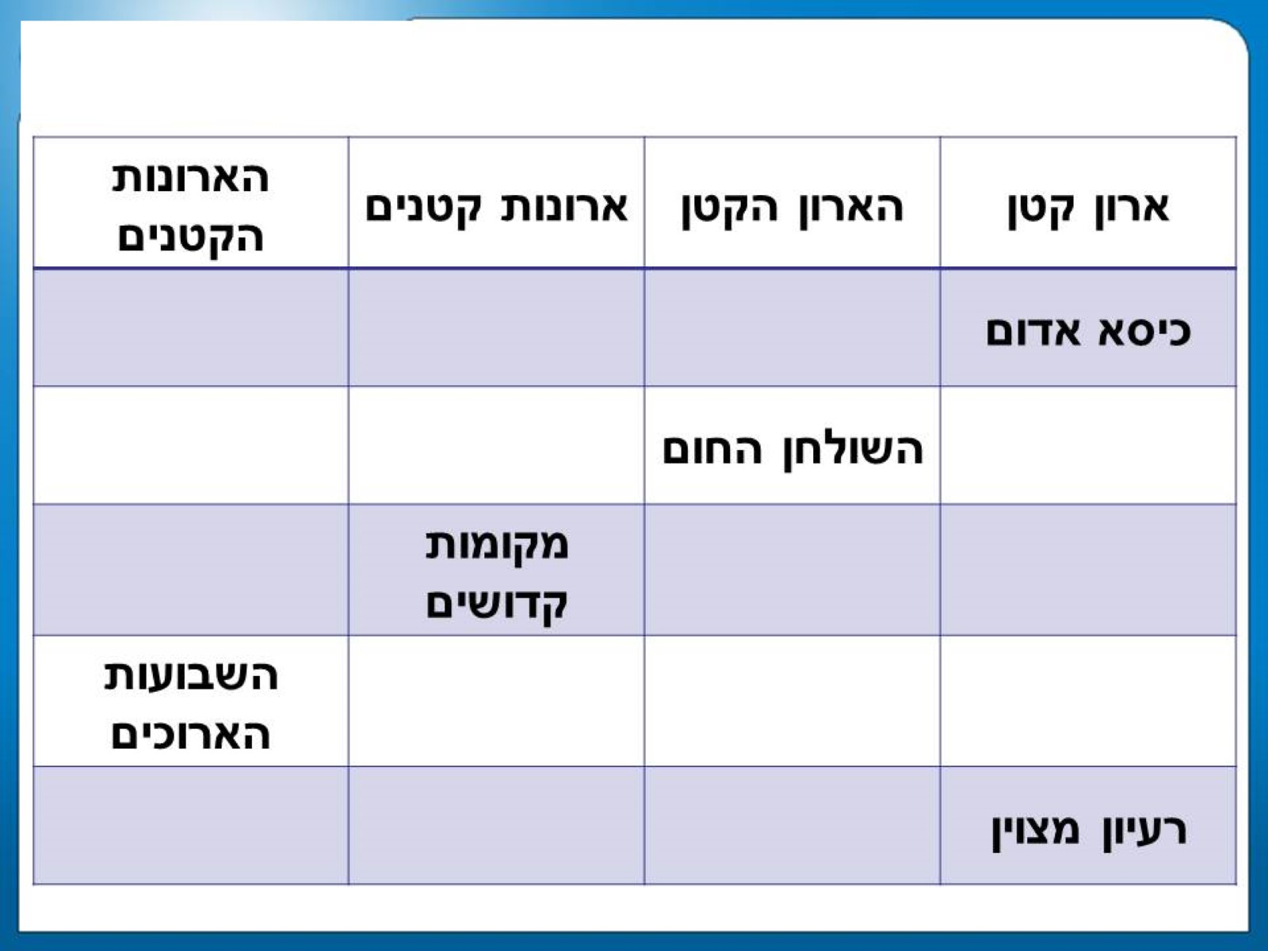
השלמת טבלת מילים בזכר עם ריבוי כשל נקבה

Slide 9
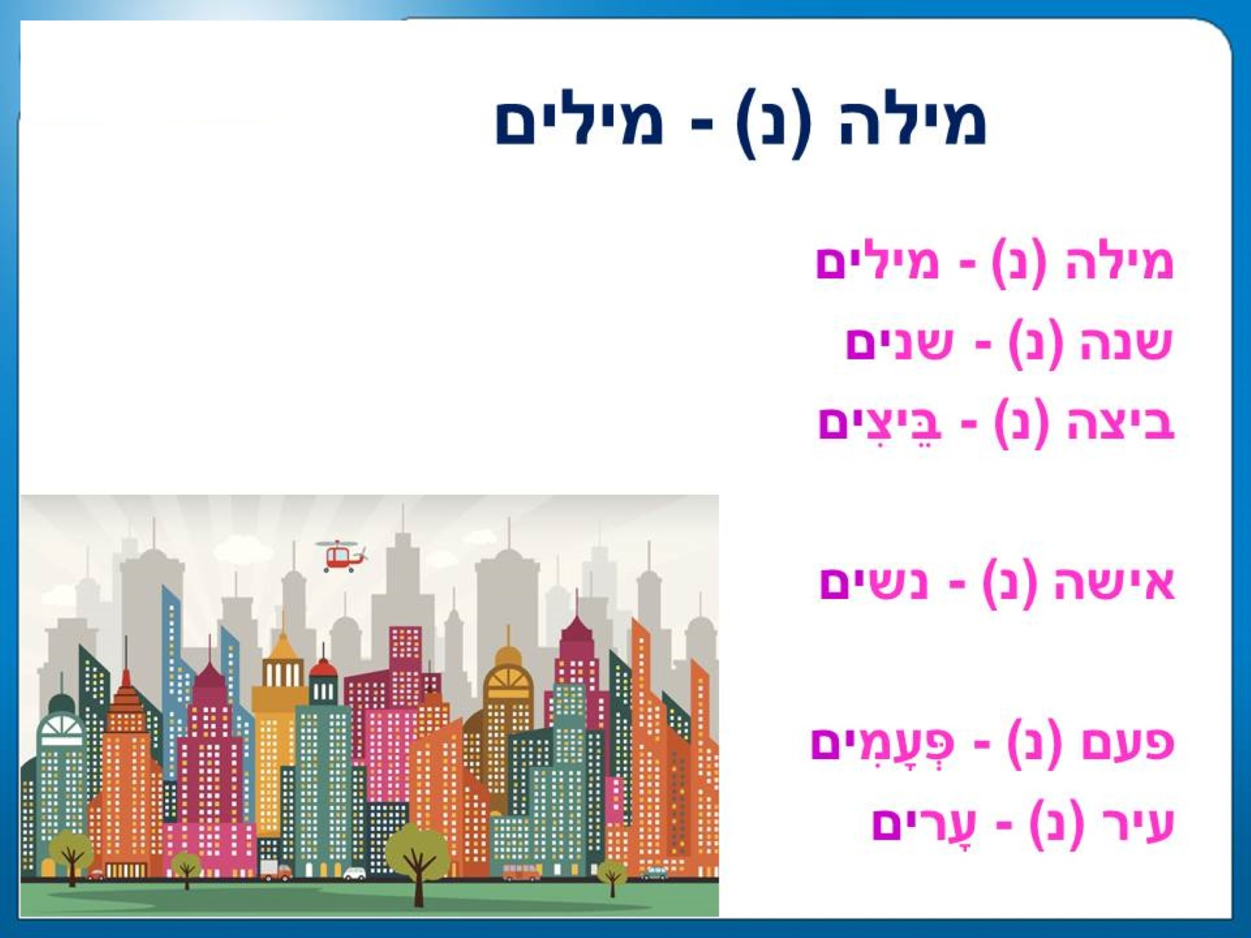
מילה (נ) - מילים

Slide 10
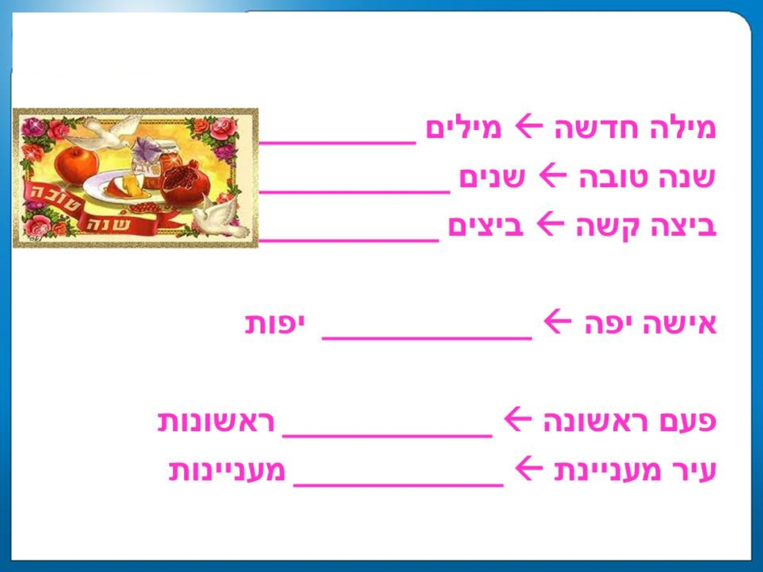
ריבוי חריג נקבה + ש.ת.

Slide 11
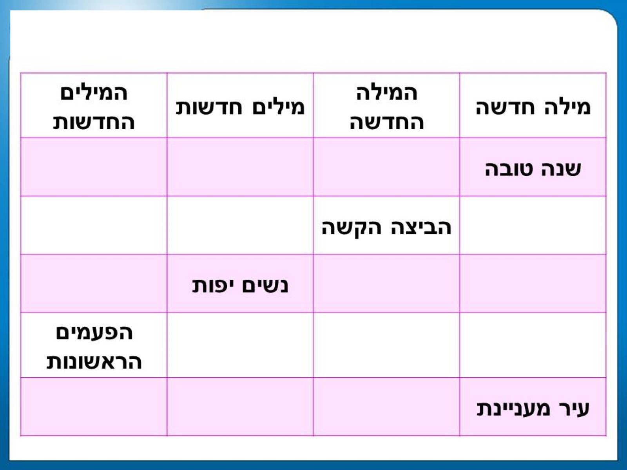
השלמת טבלת מילים בנקבה עם ריבוי כשל זכר

Slide 12
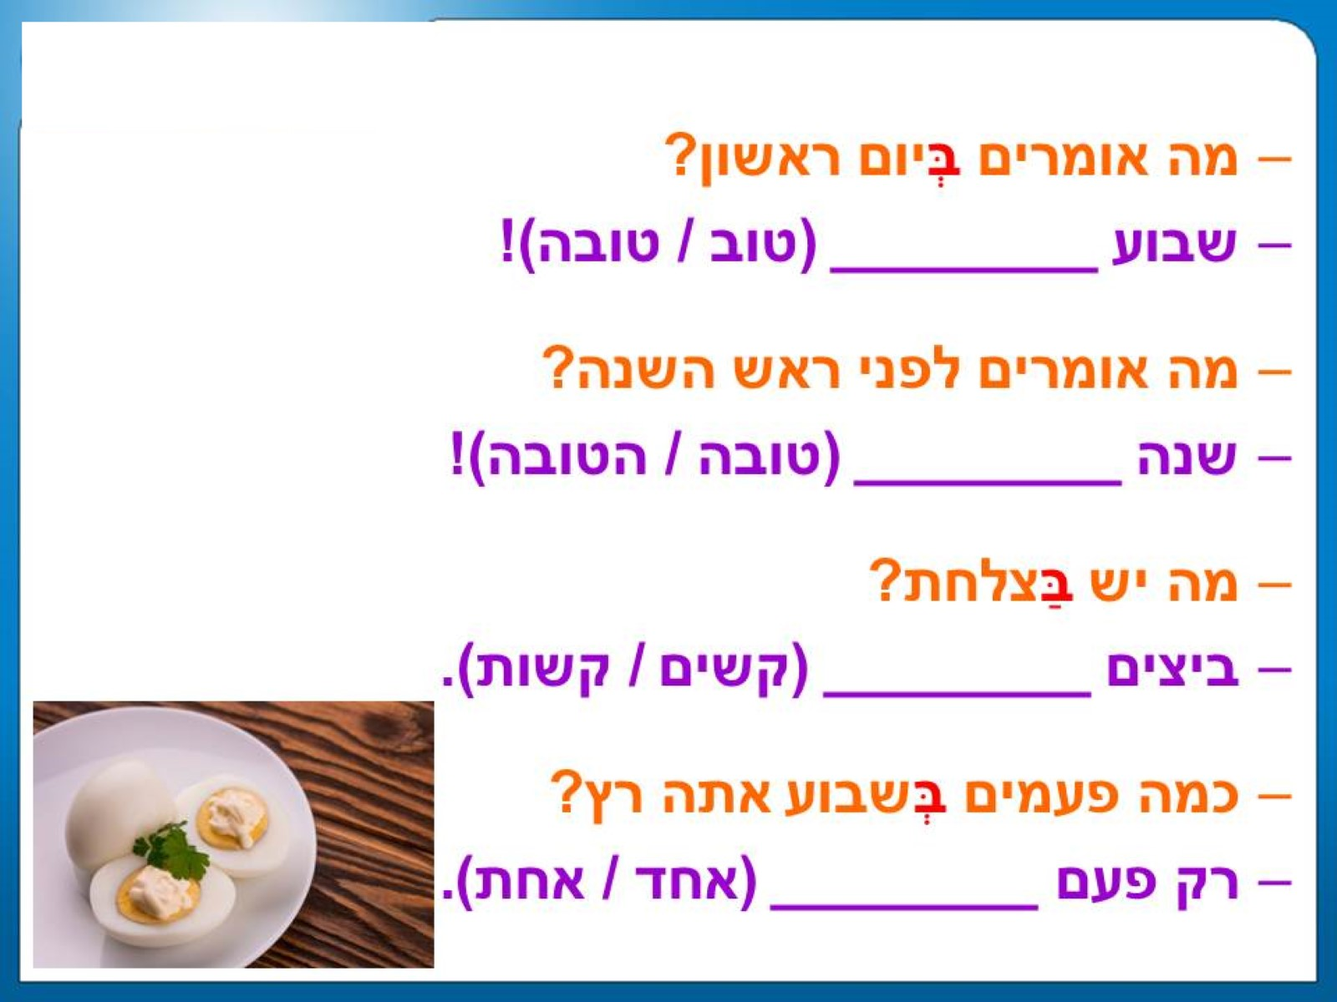
תרגול ריבוי חריג

Slide 13
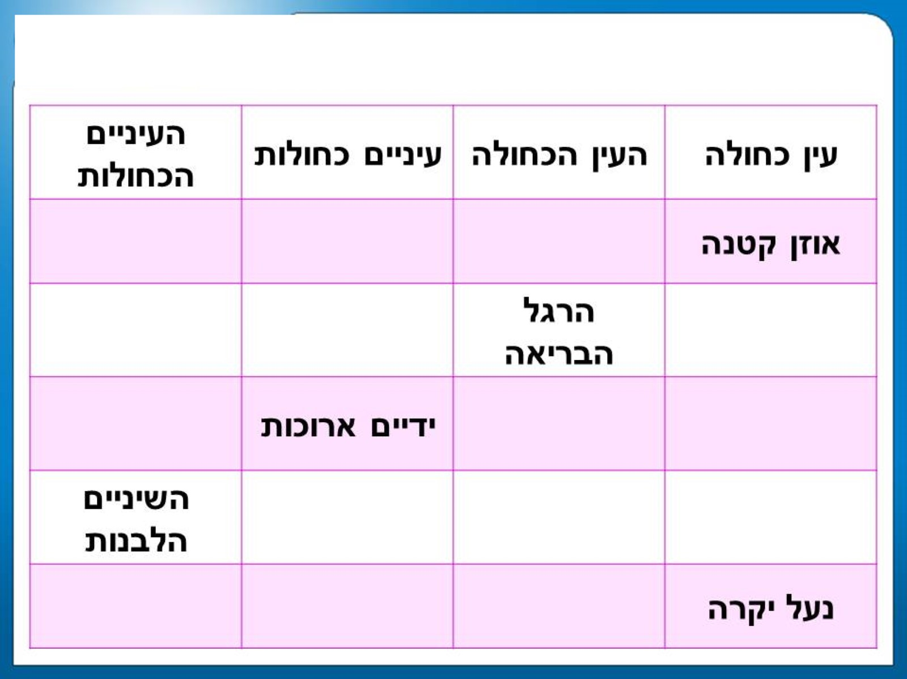
השלמת טבלת מילים בנקבה עם ריבוי זוגי

Slide 14

הזה – הזאת – האלה

Slide 15
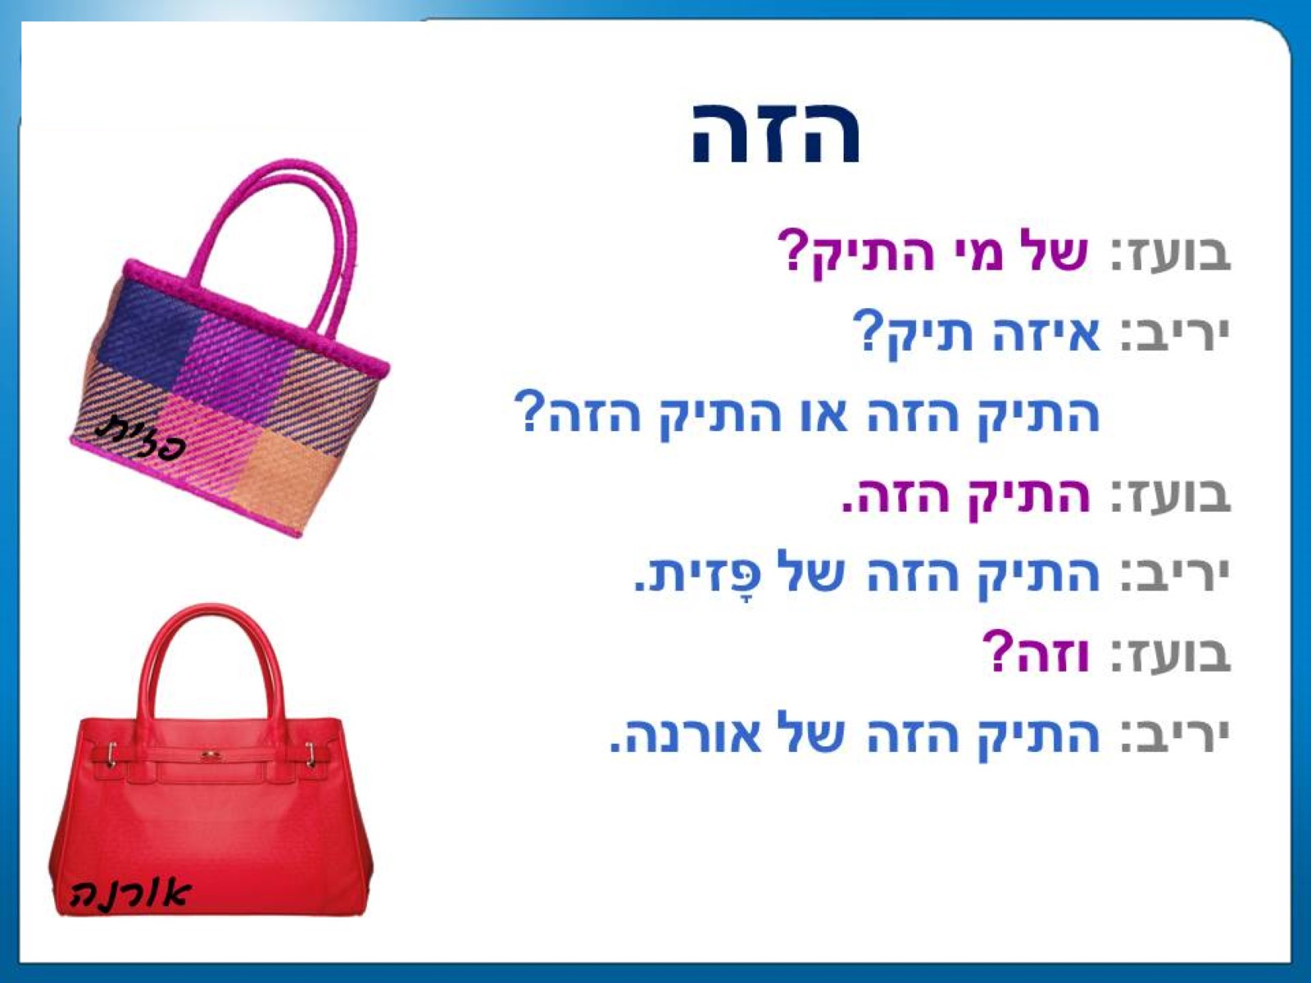
הזה

Slide 16
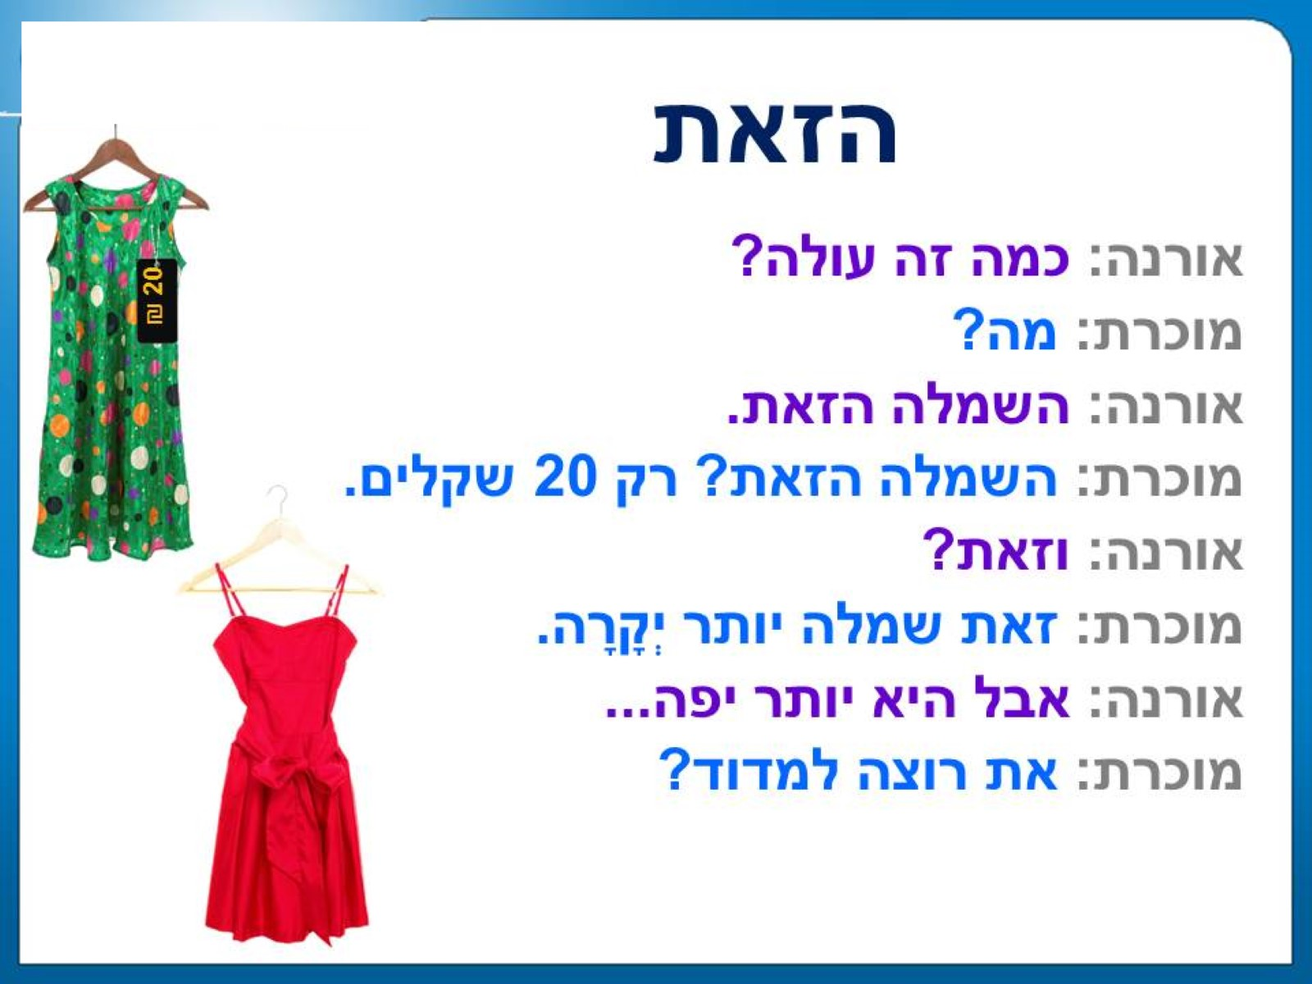
הזאת

Slide 17
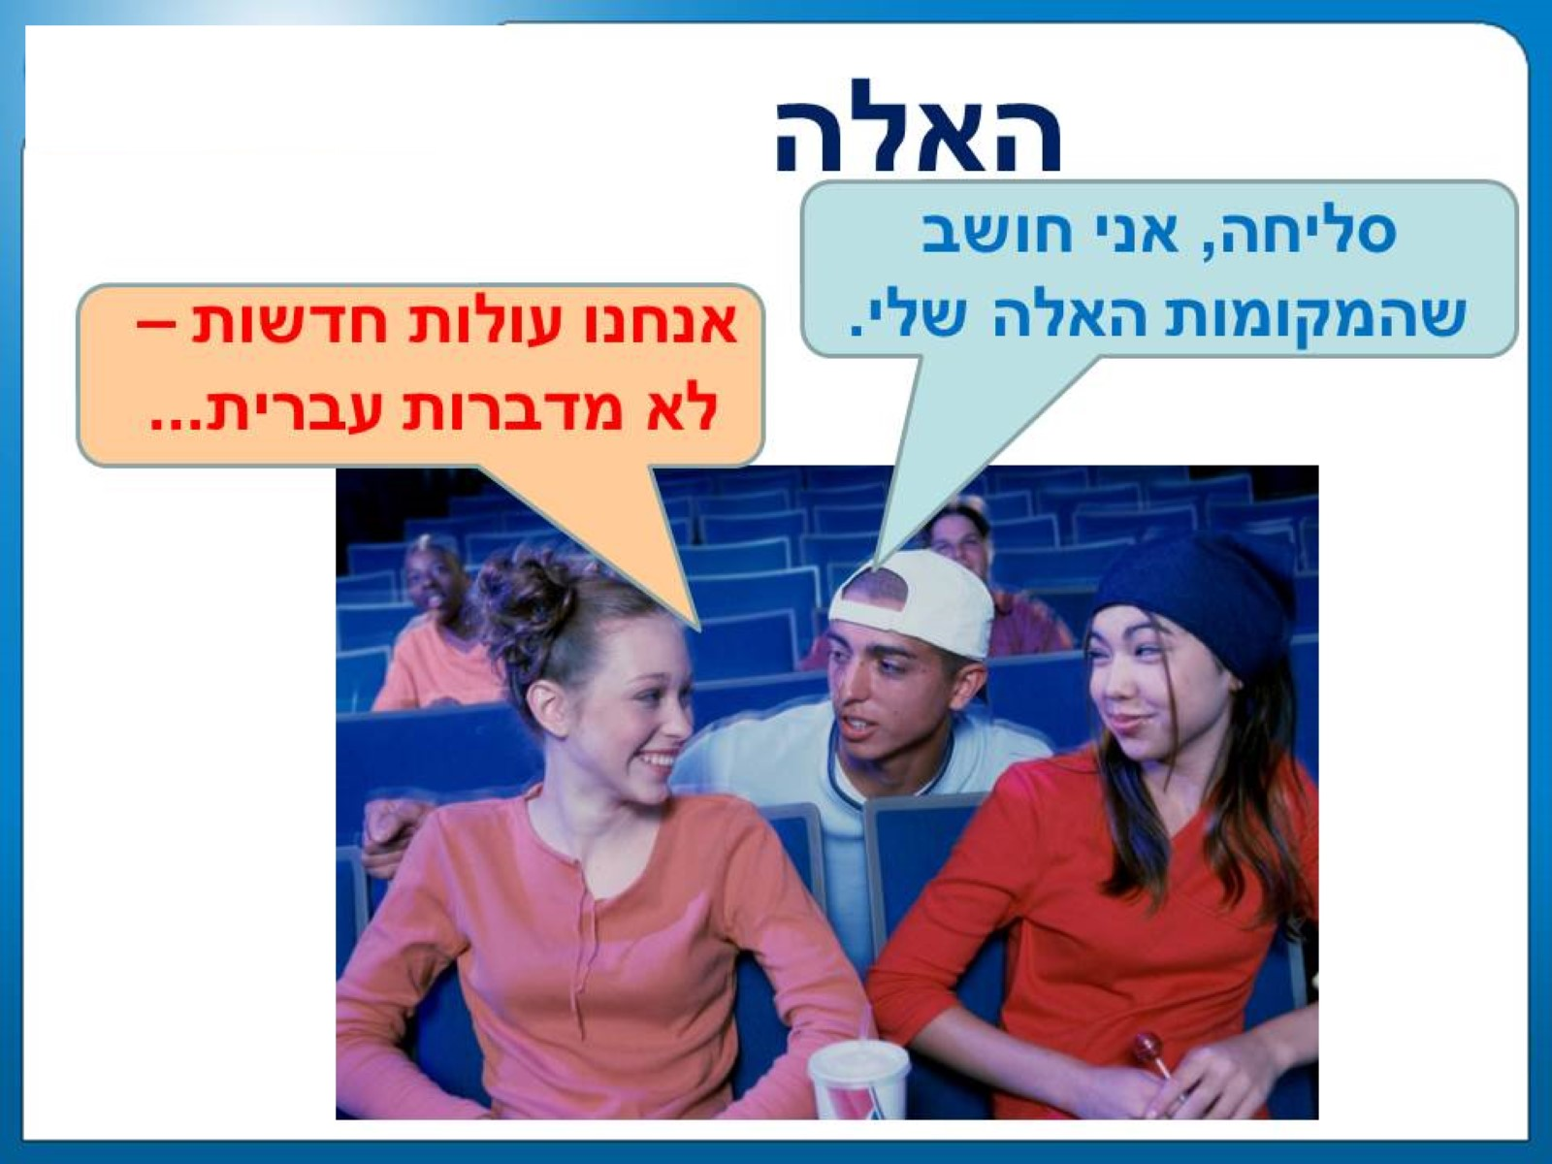
האלה

Slide 18
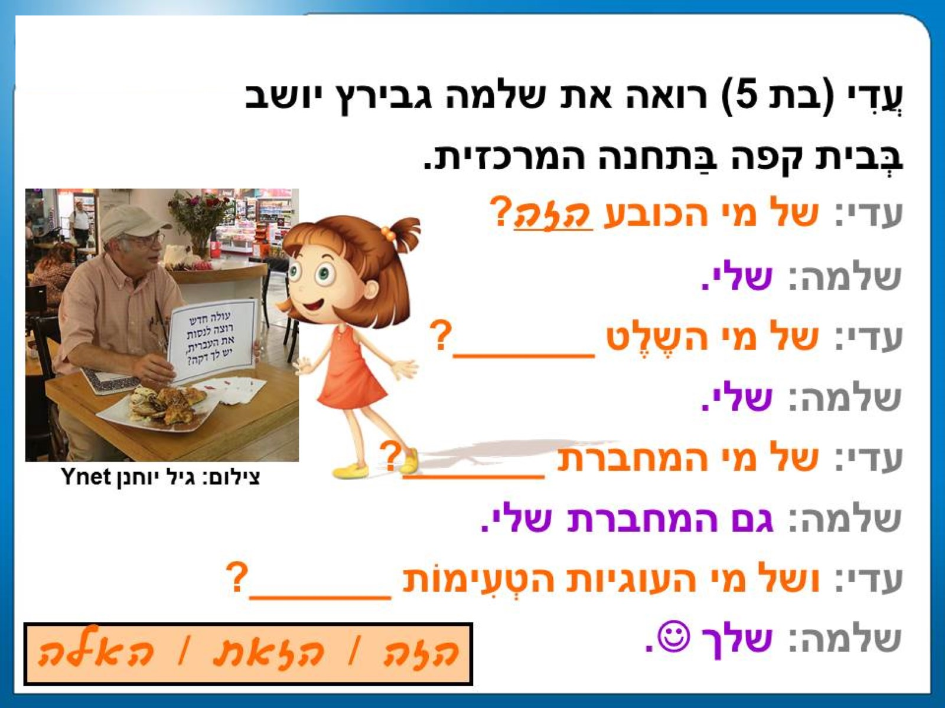
תרגול של מי הזה/הזאת/האלה

Slide 19
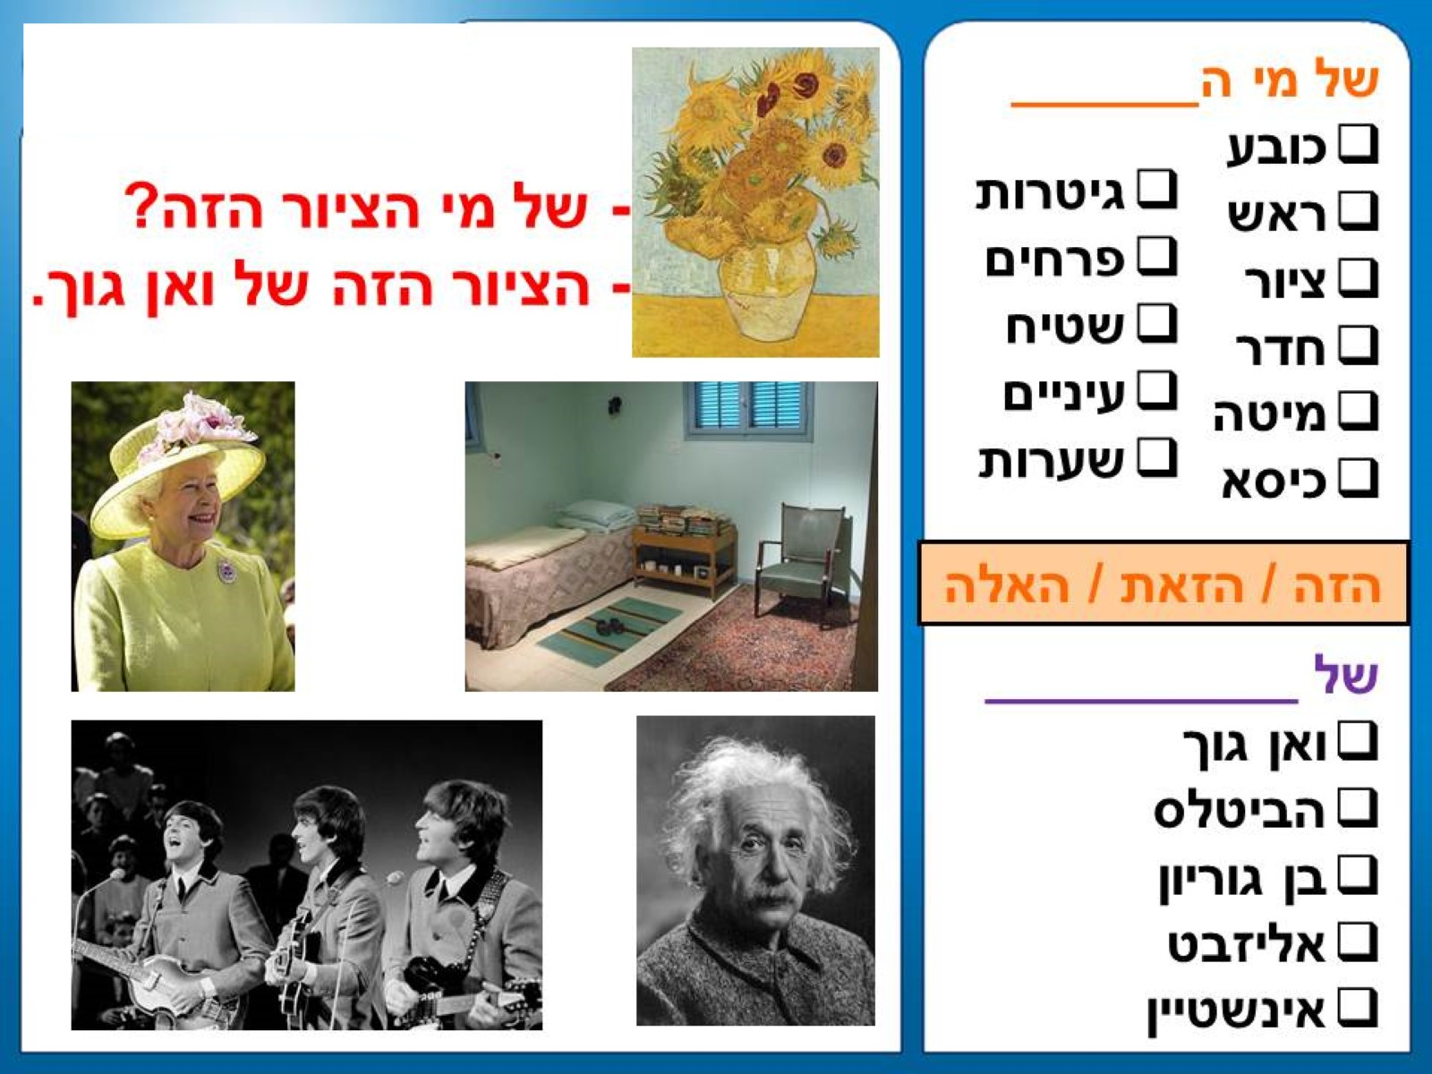
- של מי הציור הזה?
- הציור הזה של ואן גוך.

Slide 20
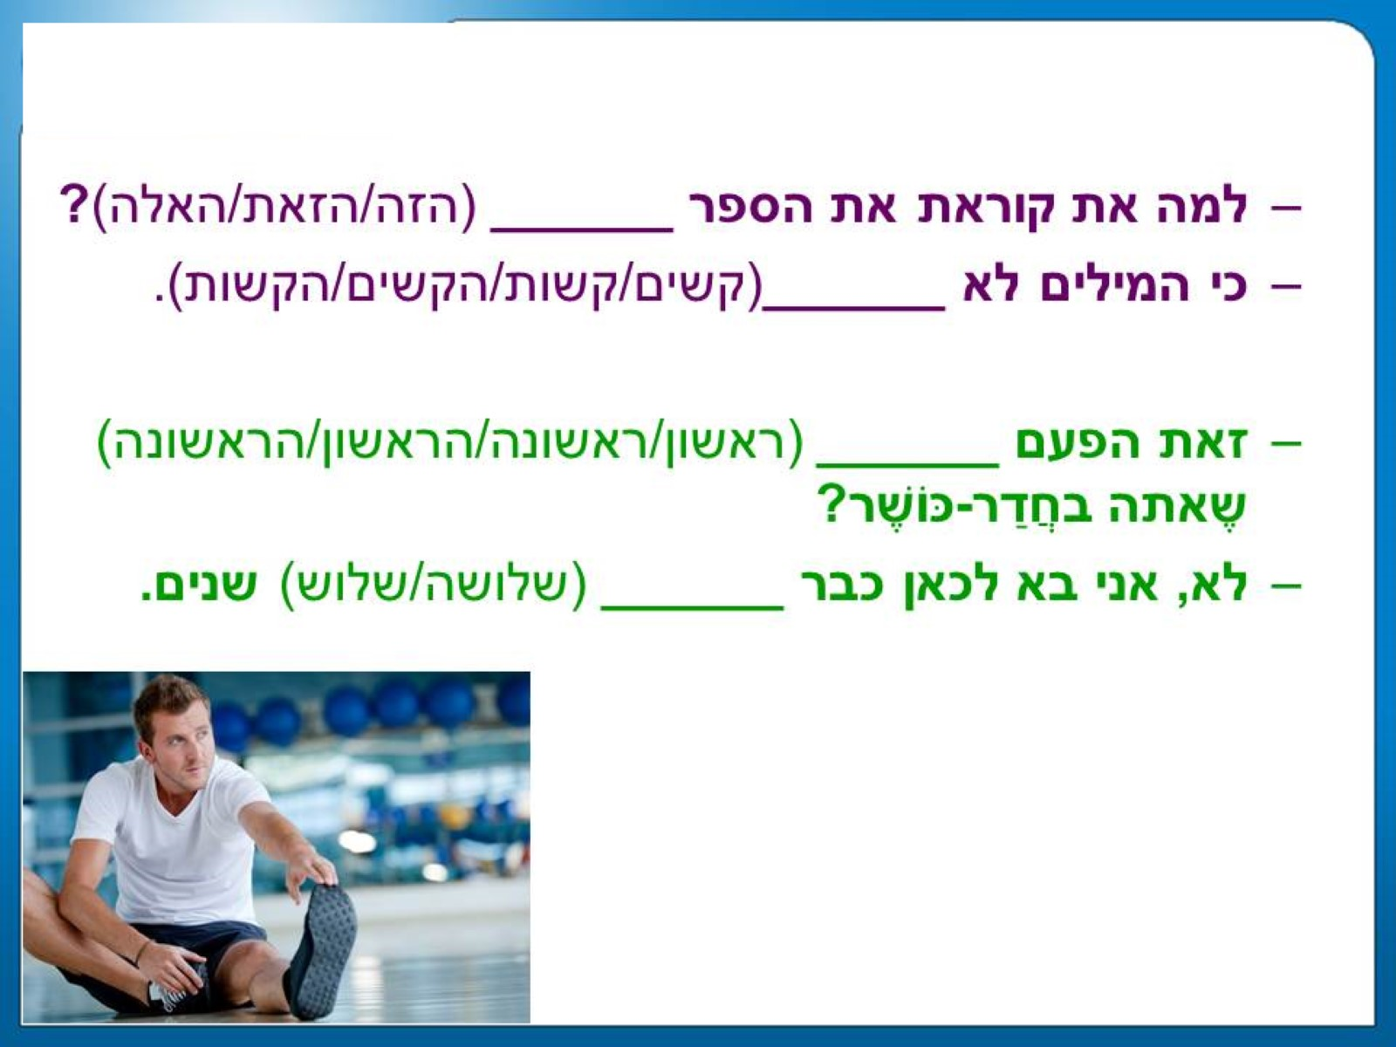
תרגיל מסכם 1

Slide 21
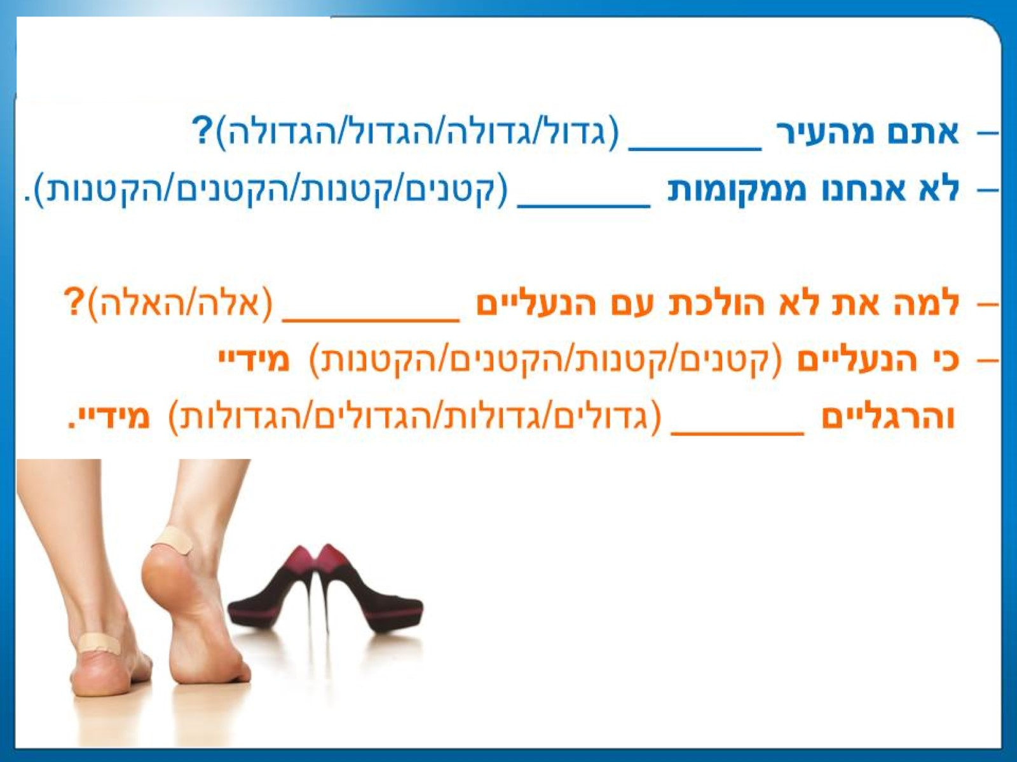
תרגיל מסכם 2

Slide 22
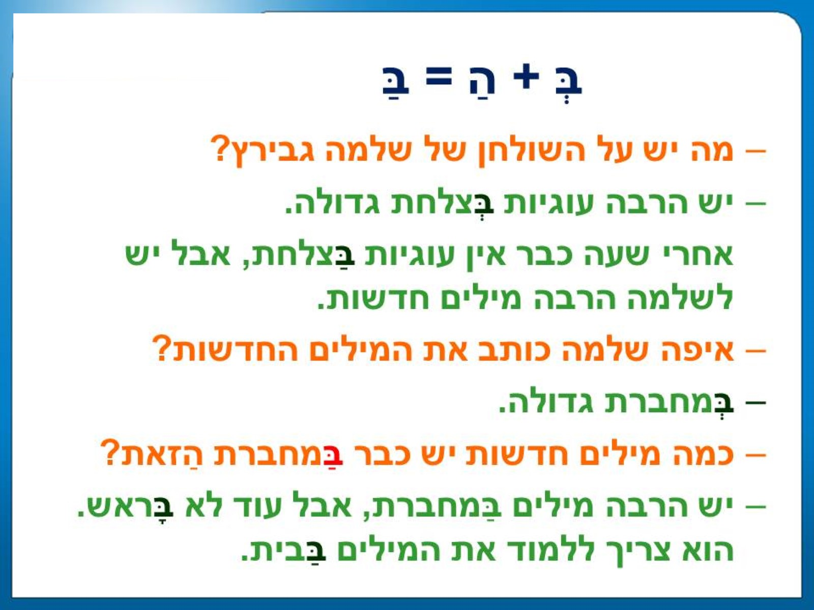
בְּ + הַ = בַּ

Slide 23
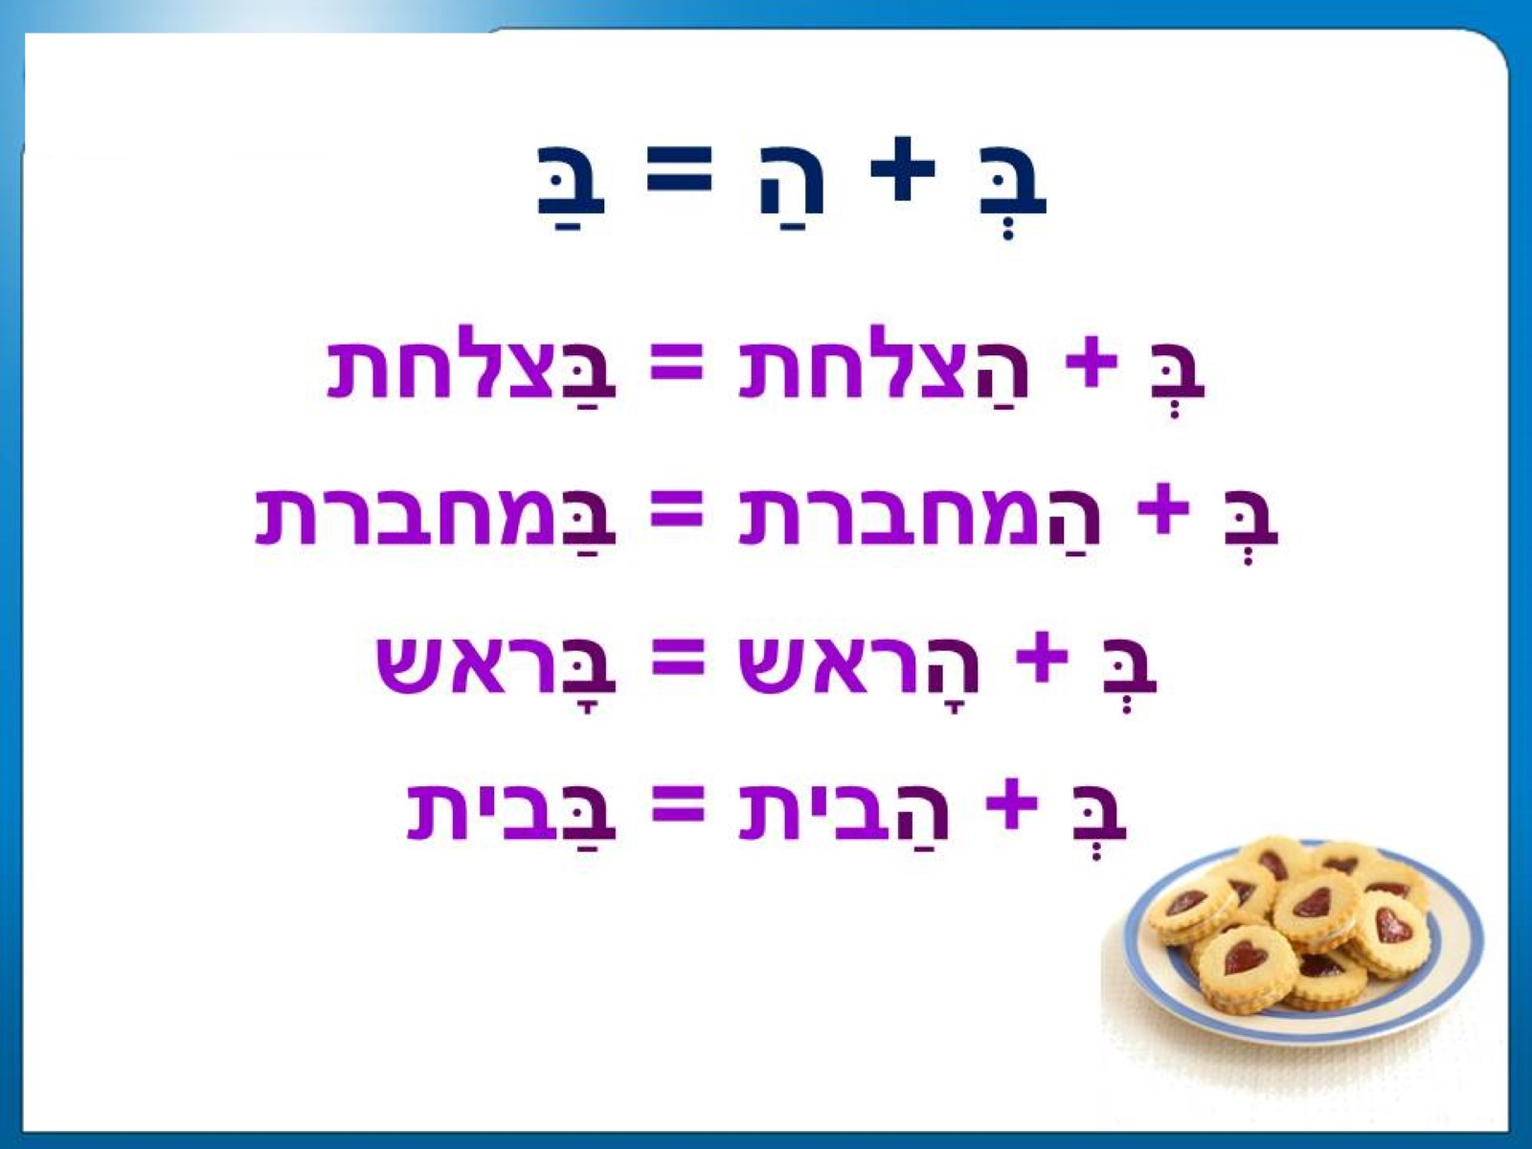
בְּ + הַ = בַּ

Slide 24
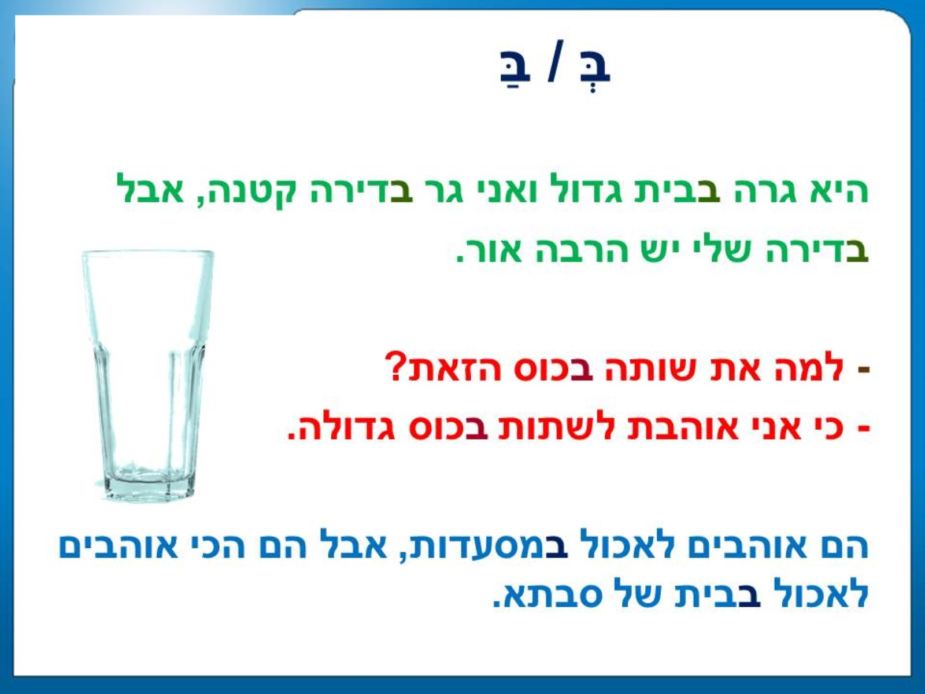
ב/ה תרגול

Slide 25
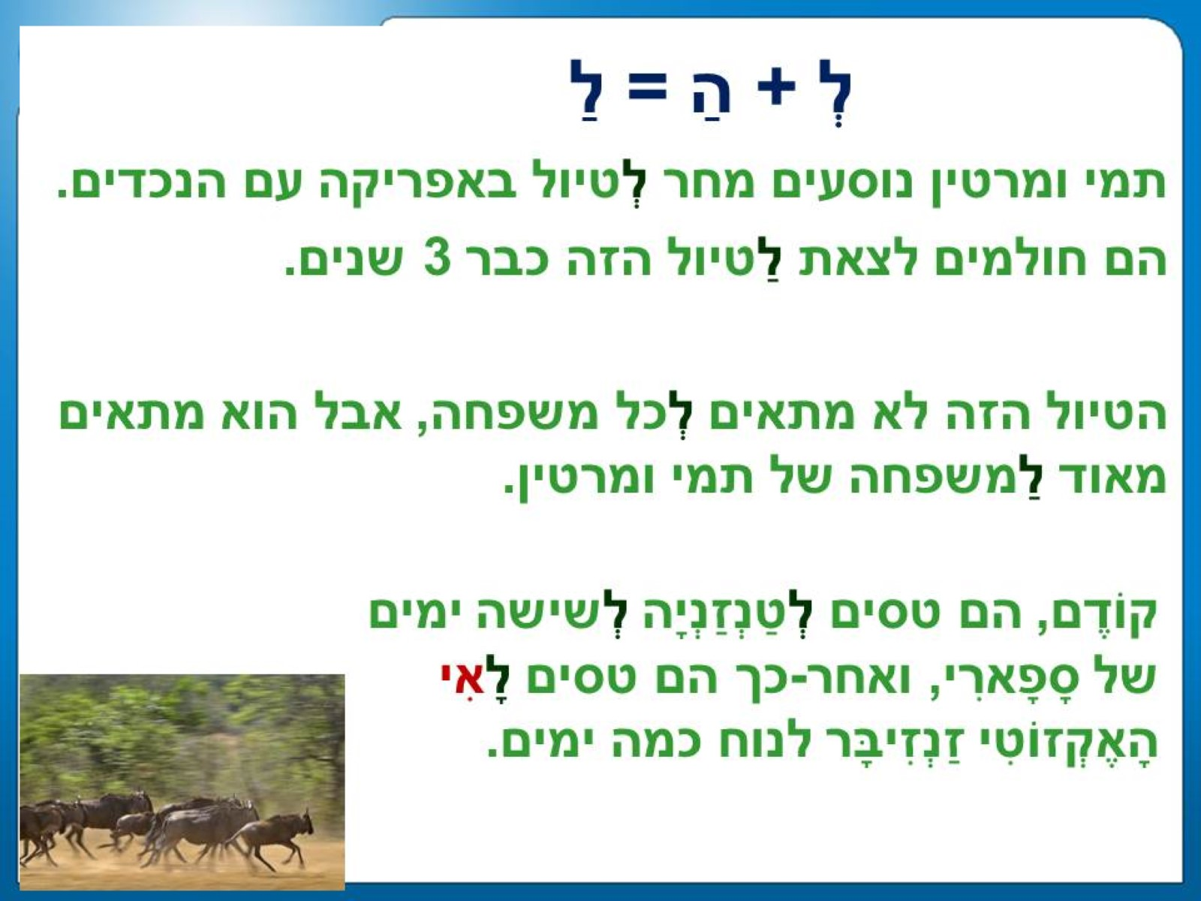
לְ + הַ = לַ

Slide 26
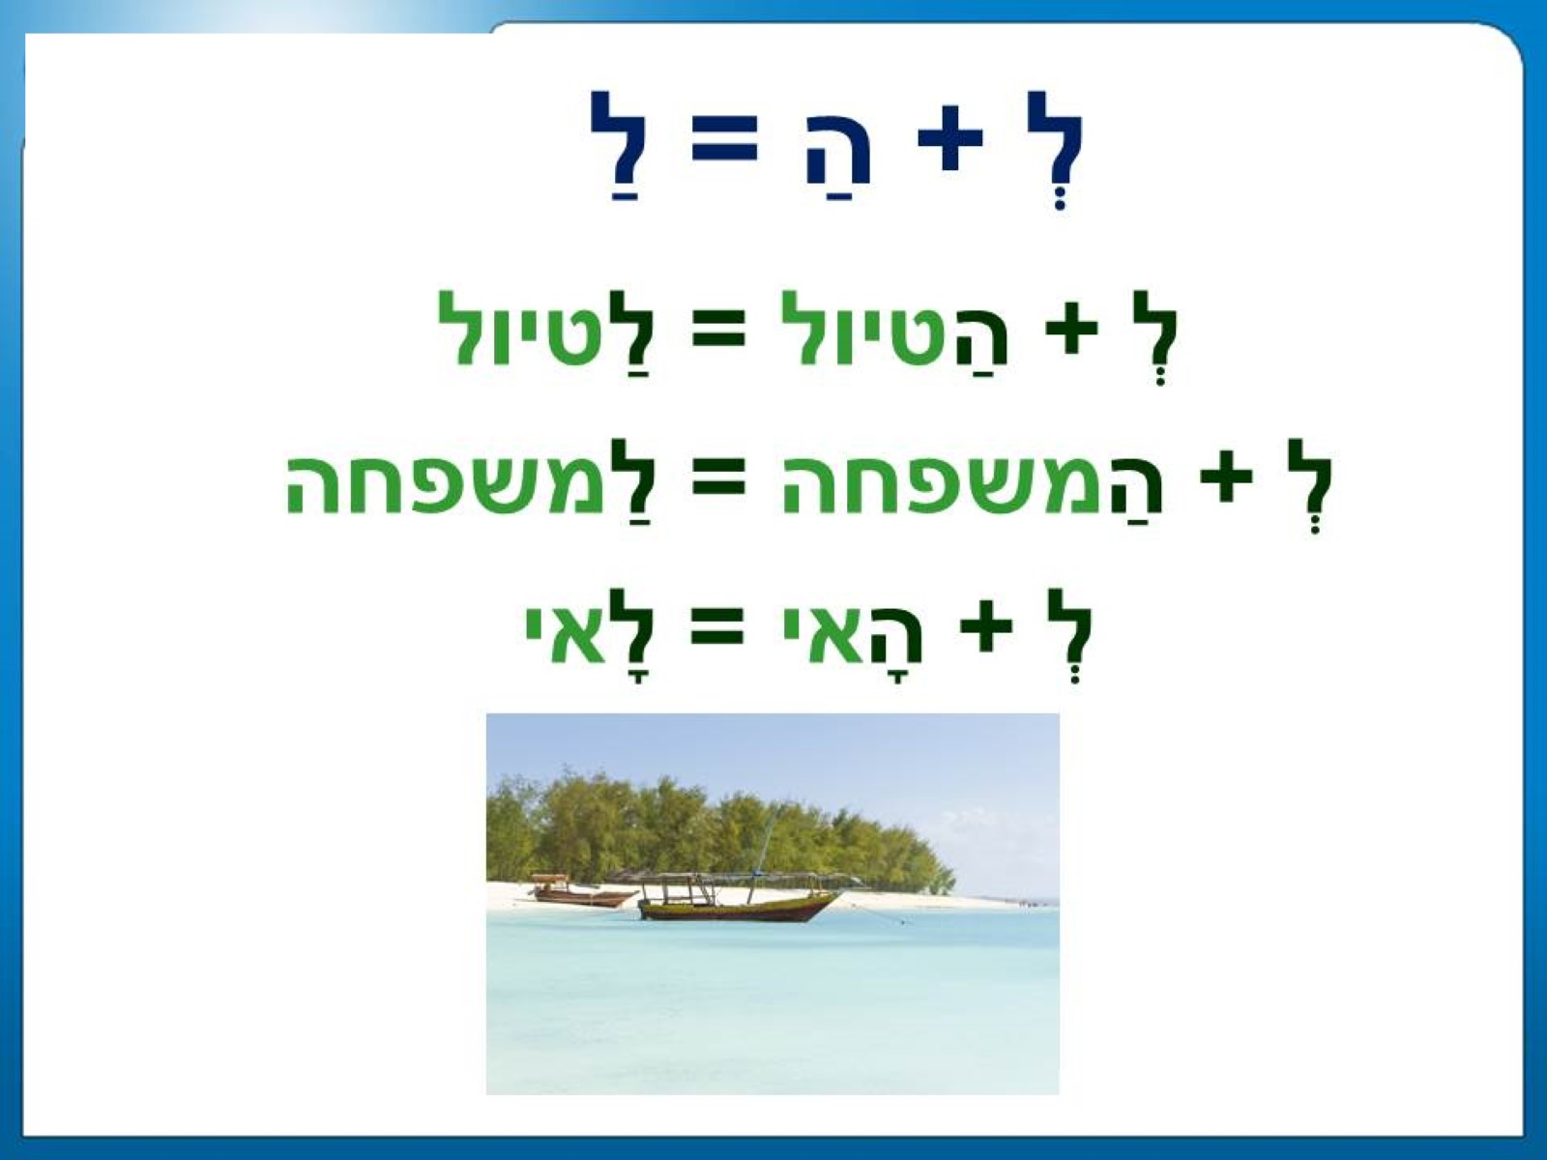
לְ + הַ = לַ

Slide 27
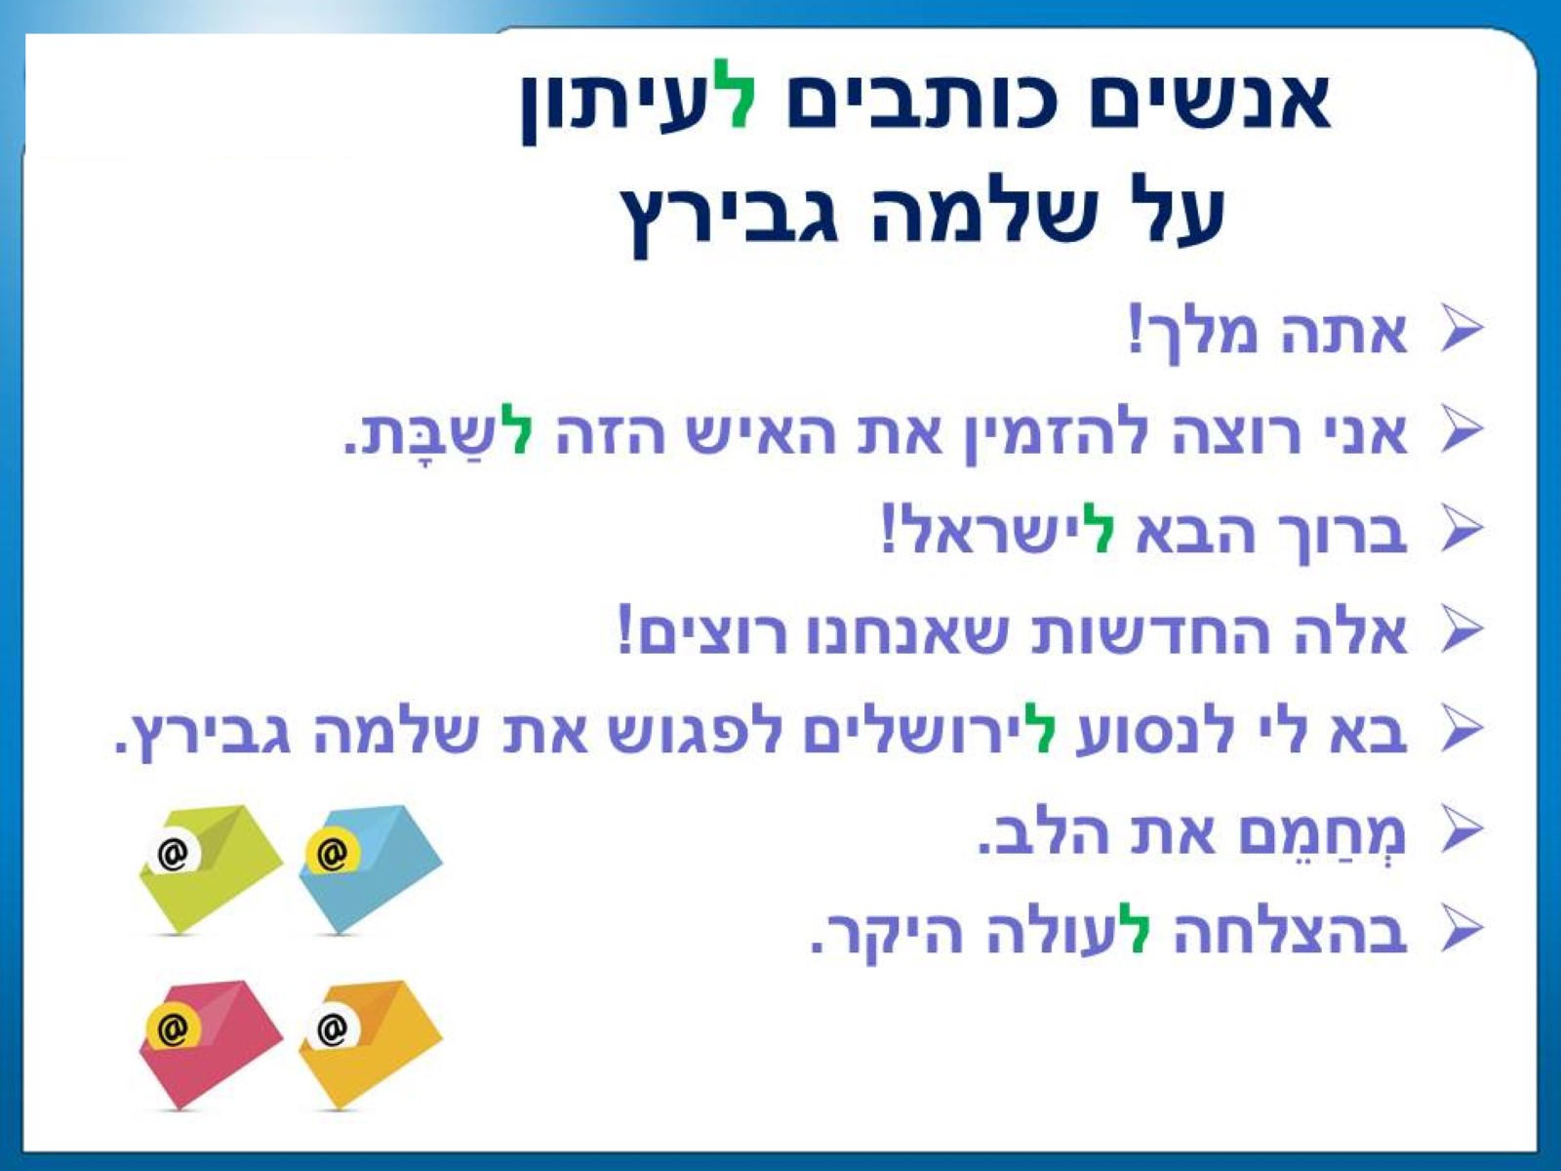
אנשים כותבים לעיתון
על שלמה גבירץ

Slide 28
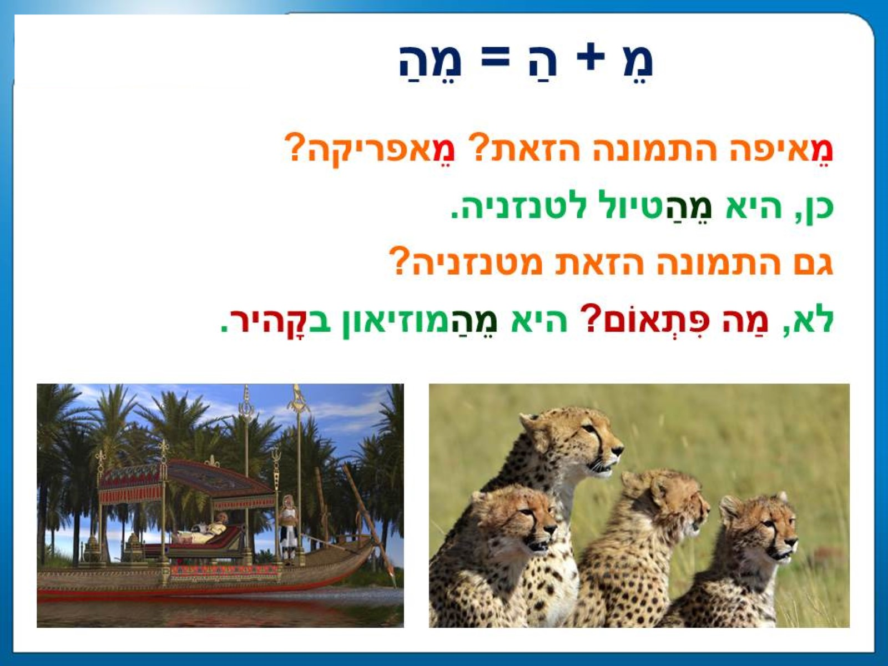
מֵ + הַ = מֵהַ

Slide 29
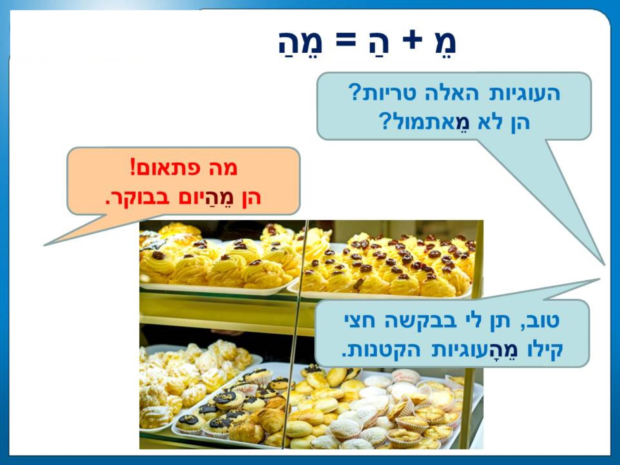

Slide 30
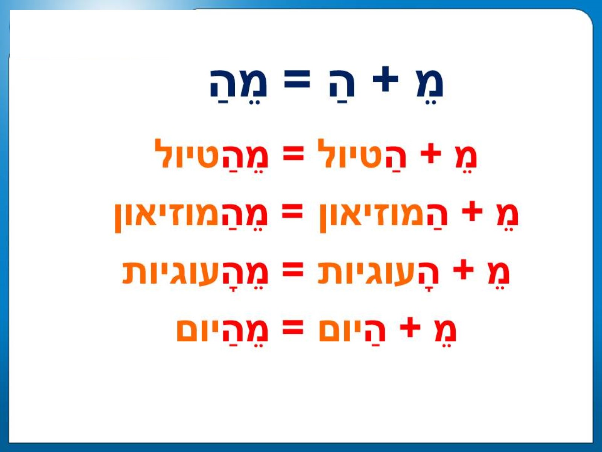
מֵ + הַ = מֵהַ

Slide 31
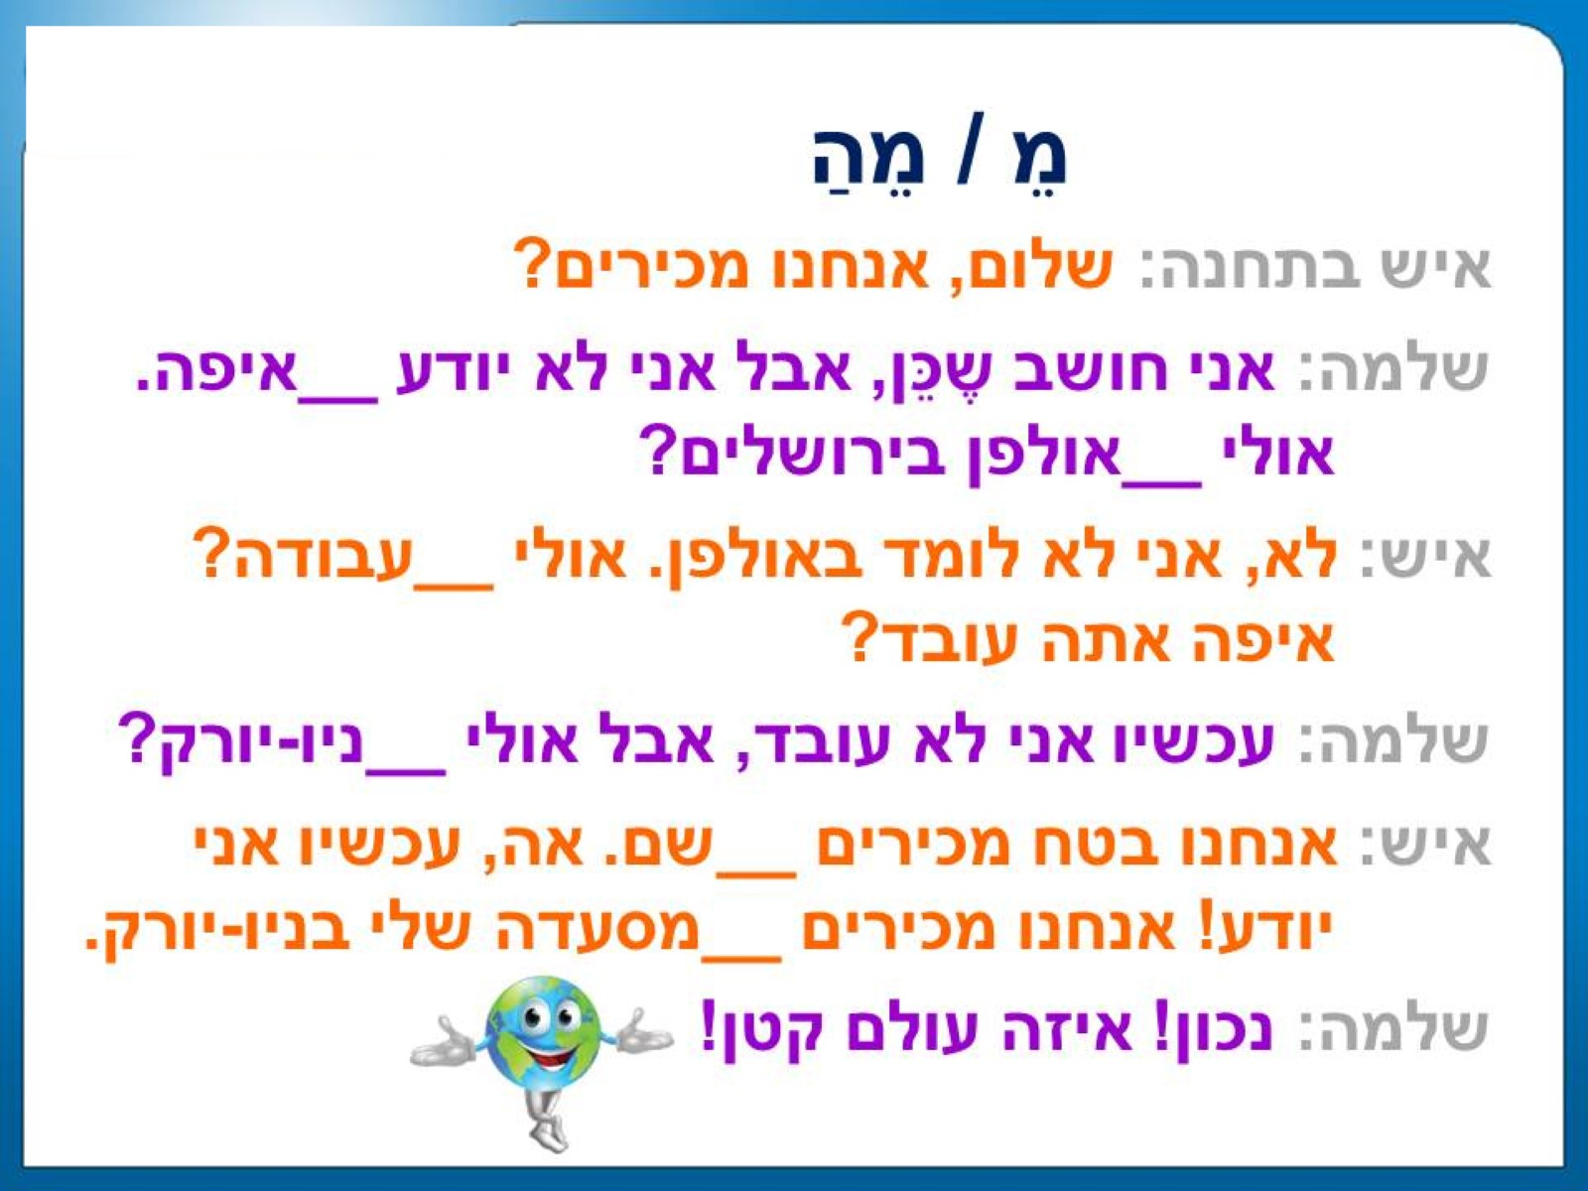
מֵ / מֵהַ

Slide 32
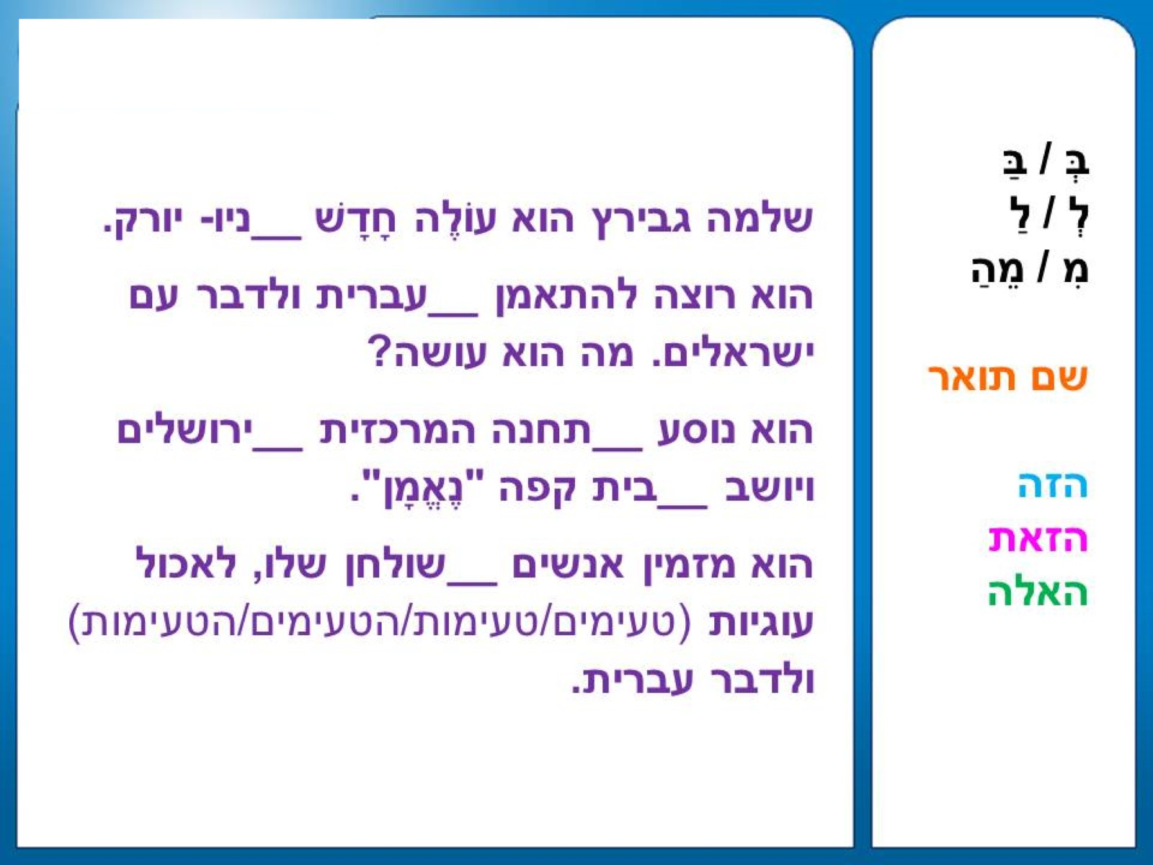
תרגיל מסכם 1

Slide 33
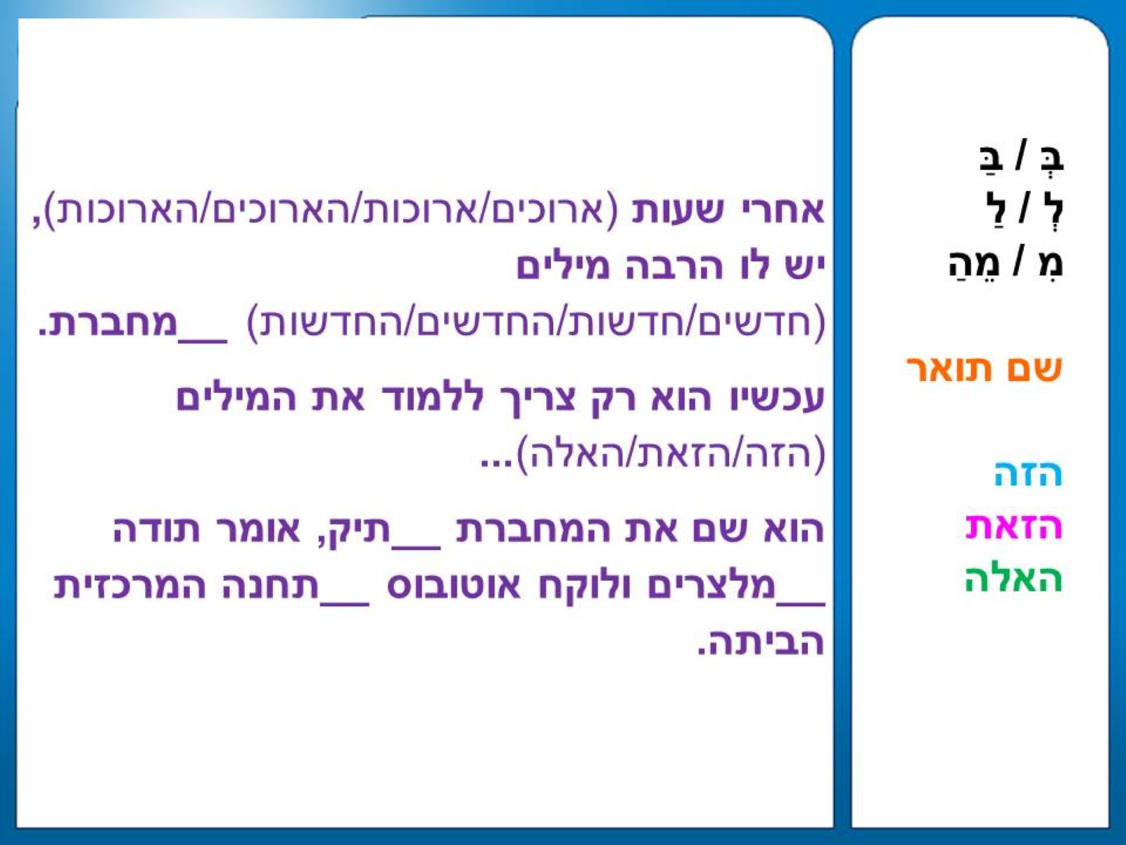
תרגיל מסכם 2

Slide 34
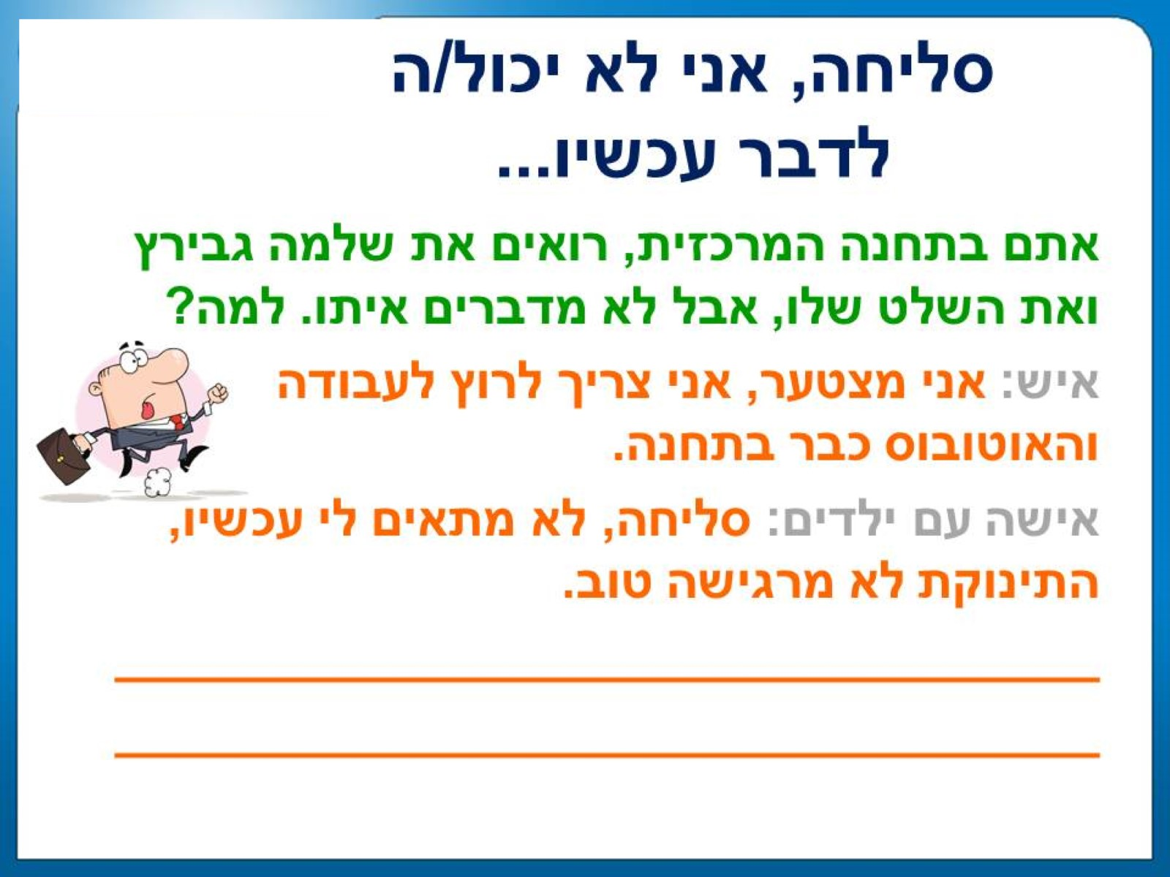
סליחה, אני לא יכול/ה
לדבר עכשיו...

